Slide 1


Поради бібліотекаря щодо написання
наукових робіт
Бібліотечний коучинг для здобувачів
II (магістерського) рівня вищої освіти
спеціальності 016 Спеціальна освіта
Бібліотека
ХГПА

Slide 2
Сьогодні ви дізнаєтеся:
про академічну доброчесність;
як здійснити пошук наукової інформації;
які існують правила цитування;
як оформити посилання на роботи інших авторів;
як оформити список використаних джерел.

Slide 3
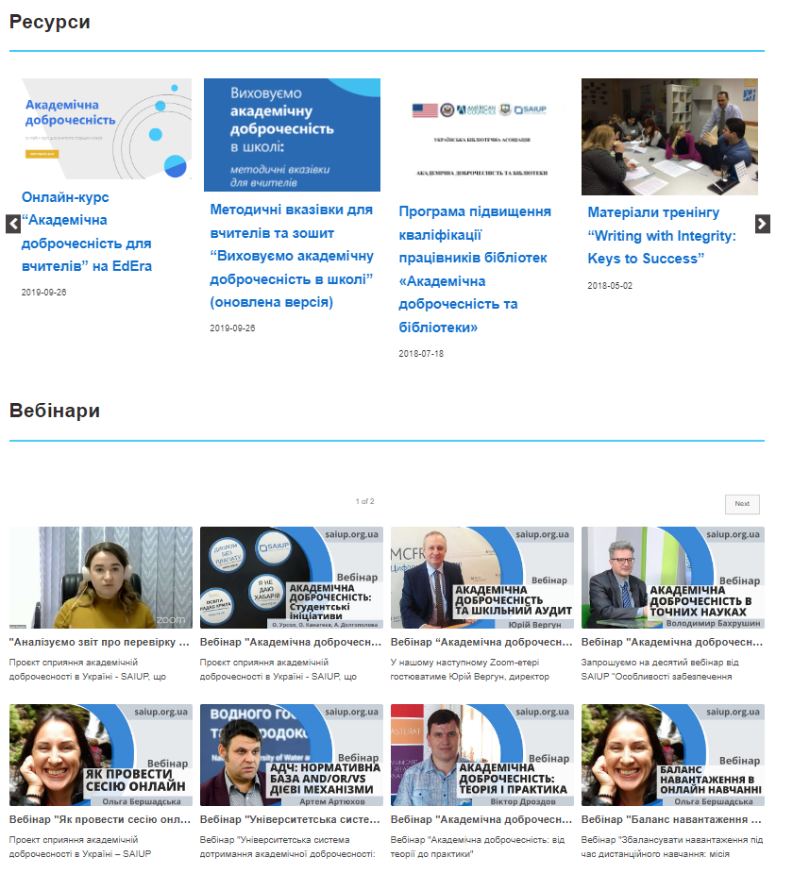
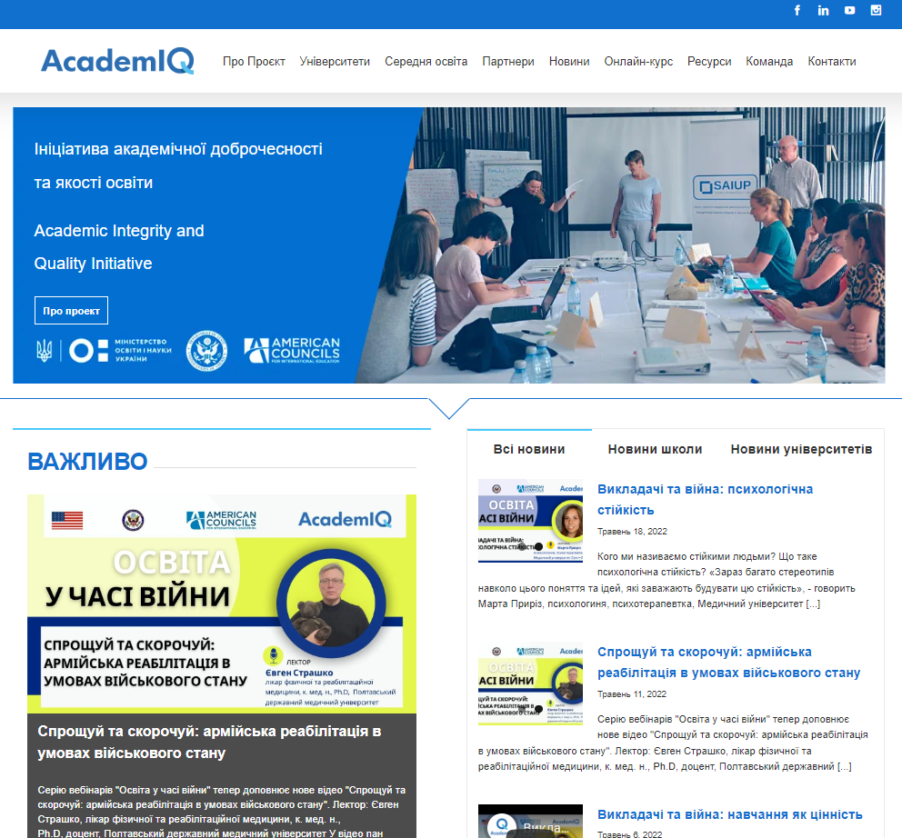
Міжнародний центр академічної доброчесності
https://academiq.org.ua/

Slide 4

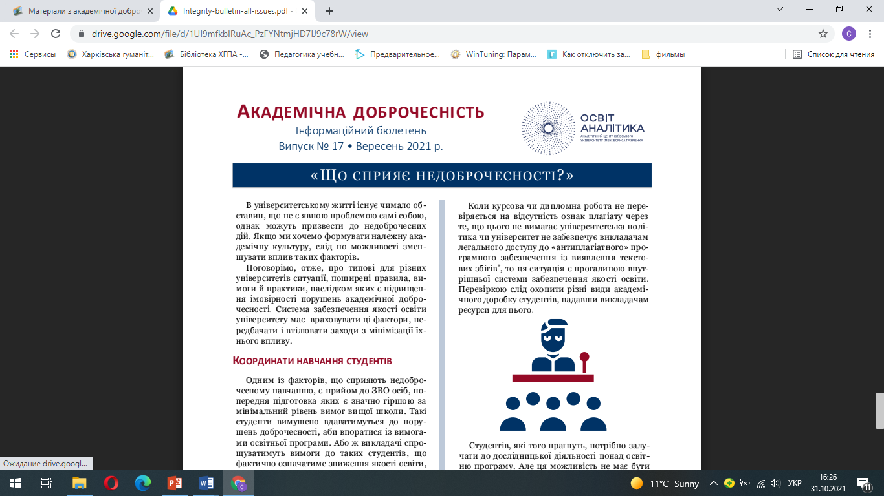
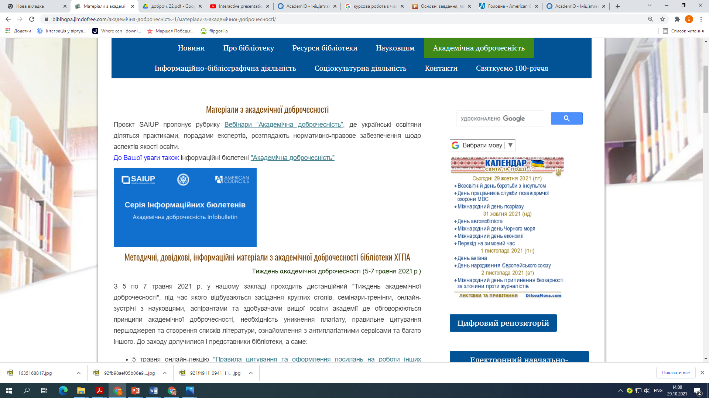

Вебсайт бібліотеки
https://biblhgpa.jimdofree.com/
Інформаційні бюлетені

Slide 5
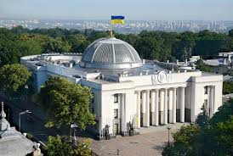
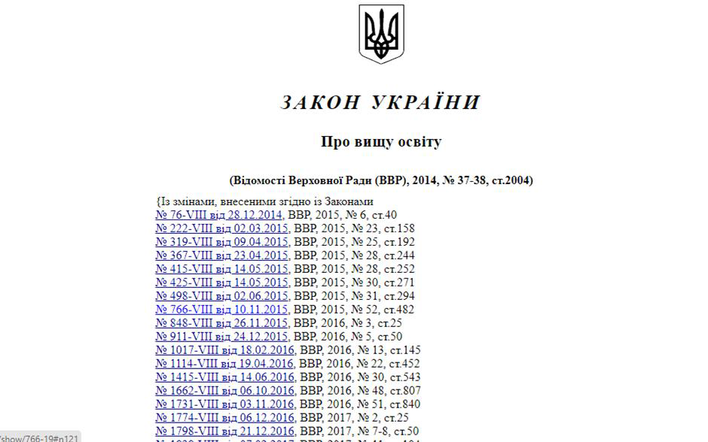
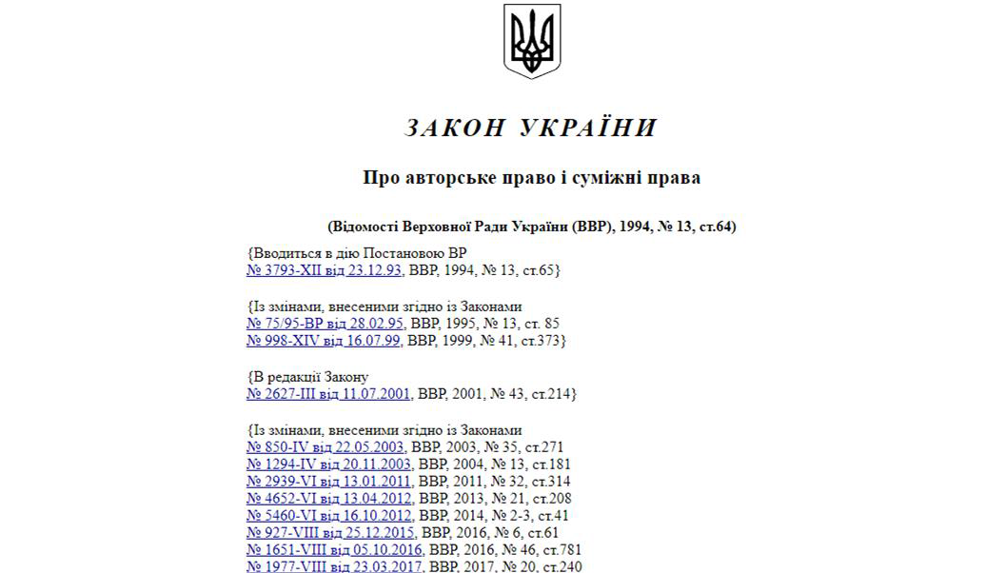
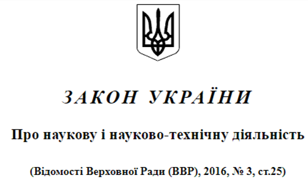
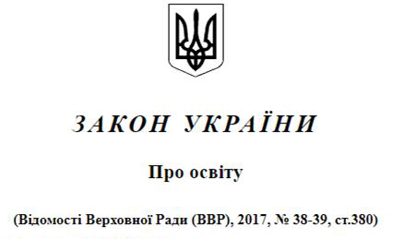

Академічна доброчесність в законодавстві

Slide 6
Академічна доброчесність
це сукупність етичних принципів та визначених законом правил, якими мають керуватися учасники освітнього процесу під час навчання, викладання та провадження наукової (творчої) діяльності з метою забезпечення довіри до результатів навчання та/або наукових (творчих) досягнень.
(Закон України Про освіту, ст.42).
ЧЕСНІСТЬ
ПОВАГА
ДОВІРА
ВІДПОВІДАЛЬНІСТЬ
СПРАВЕДЛИВІСТЬ

Slide 7
Чому академічна доброчесність має значення?
Це частина академічної спільноти
Порушення норм академічної доброчесності має серйозні наслідки
Впливає на позитивний імідж ЗВО
Нехтування правилами та нормами шкодить репутації здобувача освіти та викладача
Багато чого не зробиш,
поки не вивчишся. Але багато треба зробити, щоб навчитись
(Конфуцій, давньокитайський філософ
та політичний діяч)

Slide 8

Дотримання академічної доброчесності здобувачями вищої освіти
Самостійне виконання навчальних завдань, завдань поточного
та підсумкового контролю результатів навчання
Посилання на джерела інформації у разі використання ідей, розробок, тверджень, відомостей
Надання достовірної інформації про результати власної навчальної діяльності
Дотримання норм законодавства про авторське право
і суміжні права

Slide 9

Порушення академічної доброчесності вважається :
Плагіат - оприлюднення (частково або повністю) наукових результатів, отриманих іншими особами, як результатів власного дослідження та/або відтворенню опублікованих текстів інших авторів без відповідного посилання. (Закон України Про вищу освіту, ст. 69.6)
Види академічної недоброчесності в освітньому середовищі
Плагіат – це використання слів
чи ідей іншої людини,
не віддаючи
їй належне
(Роберт А. Гарріс, англійський письменник, журналіст)
плагіат, самоплагіат, фабрикація, фальсифікація даних, списування, обман, хабарництво, необ’єктивне оцінювання;
придбання в інших осіб чи організацій з наступним поданням як власних результатів навчальної та наукової діяльності (звітів, рефератів, контрольних, розрахункових, курсових, дипломних та магістерських робіт, есе, статей, монографій, навчальних посібників тощо).

Slide 10
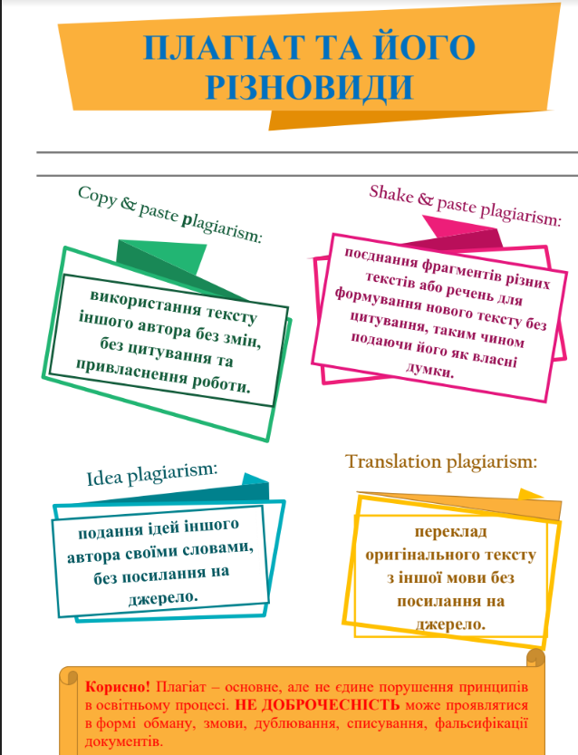
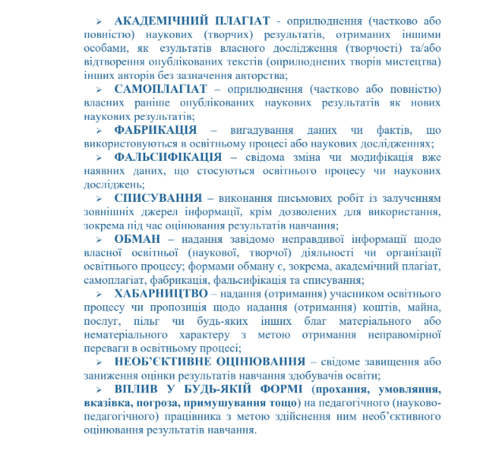
Види академічної недоброчесності

Slide 11
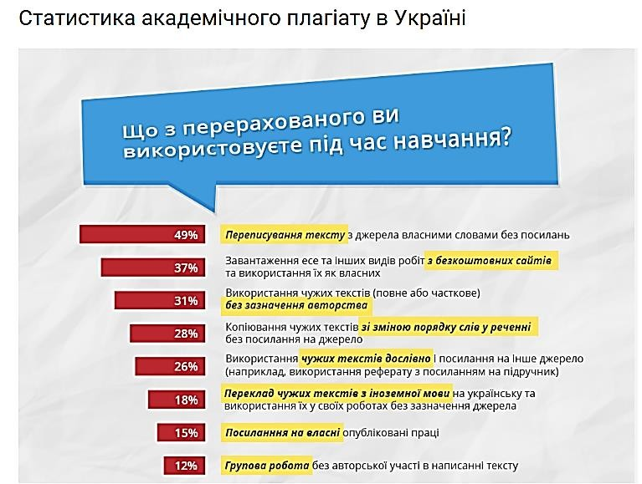

Для вченої й освіченої
людини жити — значить мислити.
(Цицерон - римський політичний діяч республіканського періоду, оратор, філософ, вчений).

Slide 12
Як здійснити пошук наукової інформації
Основу бібліографії наукових робіт повинні складати ці три типи джерел:
Нормативно-правові документи
Статті українською та іноземними мовами
Підручники, книги, дисертації, автореферати та монографії

Slide 13

Пошукові системи
індексують будь-який тип джерела з Інтернет,
і надають користувачам необмежену кількість Інтернет-джерел.
Google
Google
Google.com – пошуковик Гугл є найтоповішим, близько 92% всього інтернет пошуку по всьому світу здійснюється саме через Google.

Slide 14
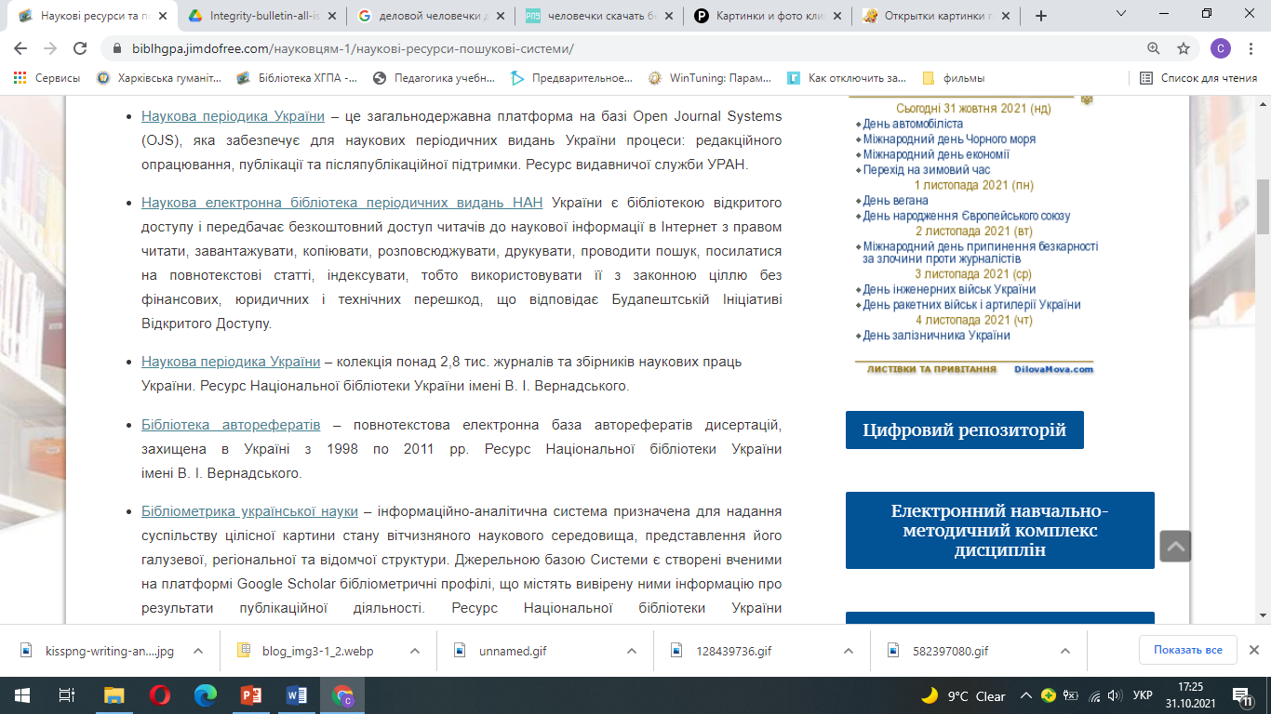
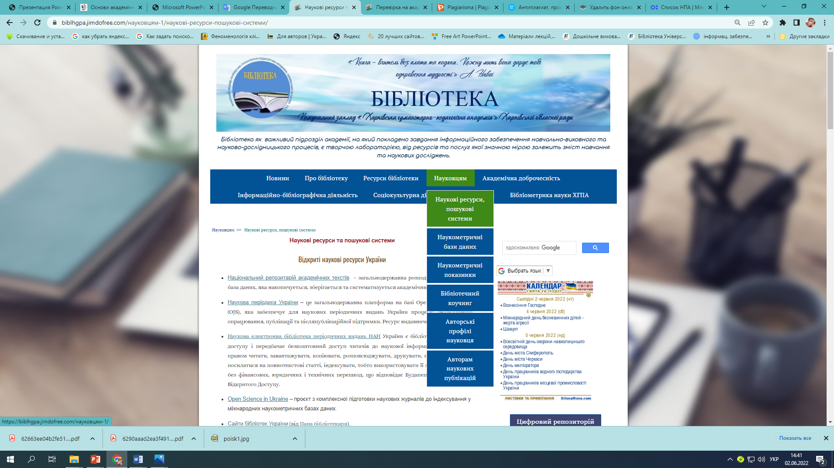

Вебсайт бібліотеки https://biblhgpa.jimdofree.com/
Бібліотека авторефератів

Slide 15

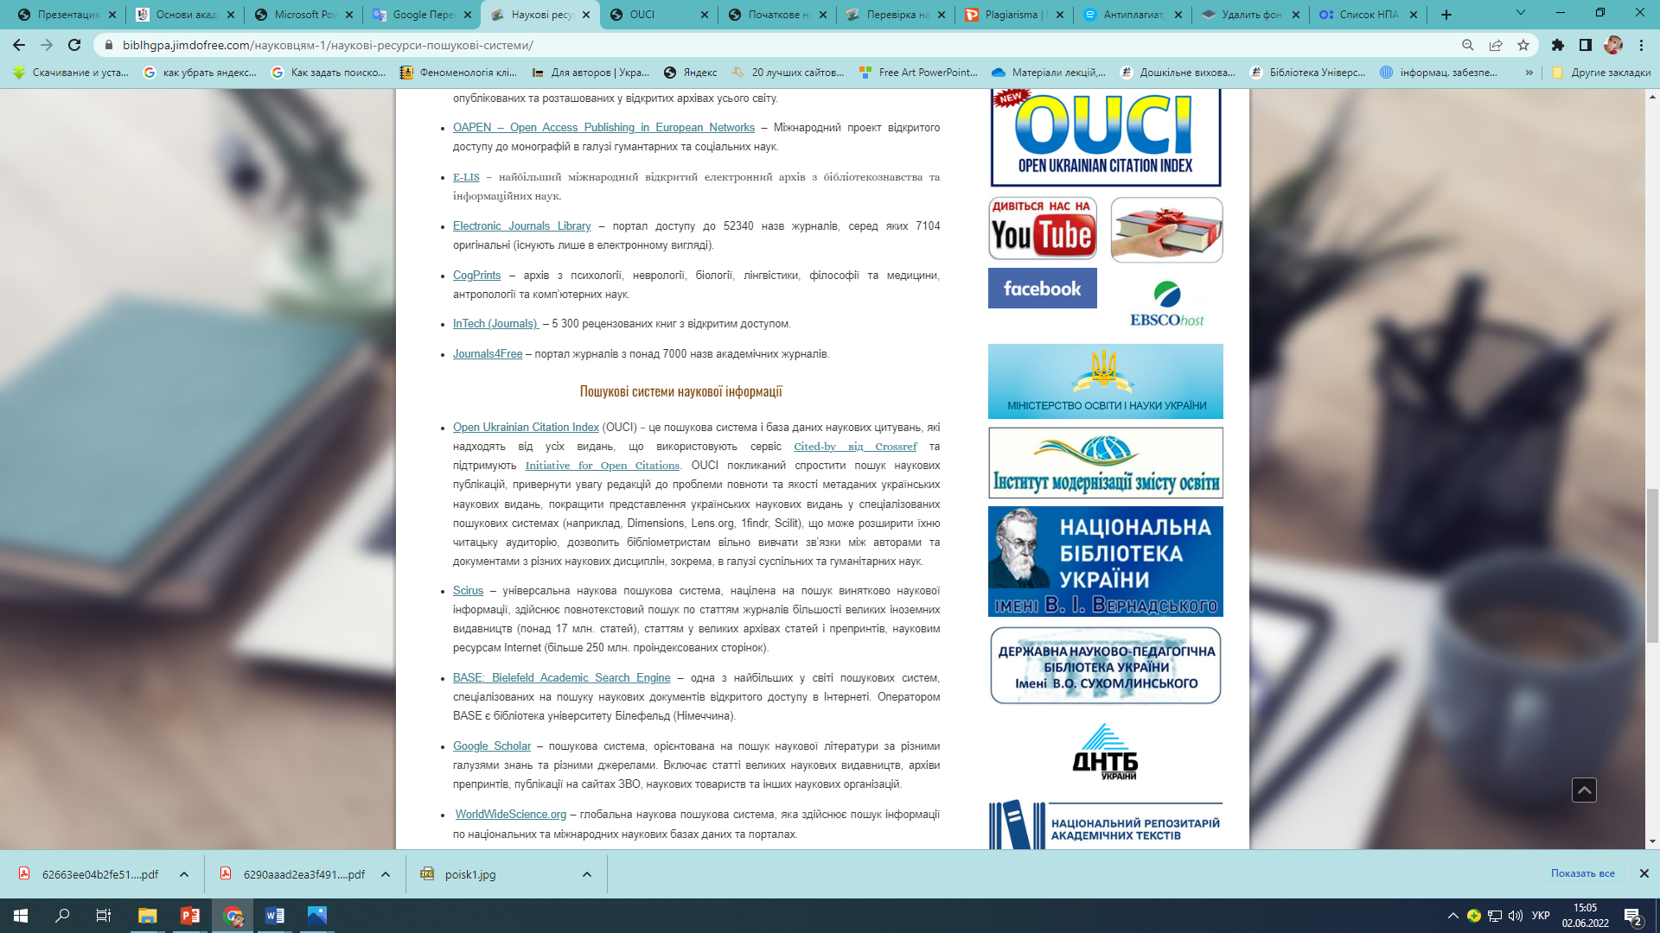







Slide 16
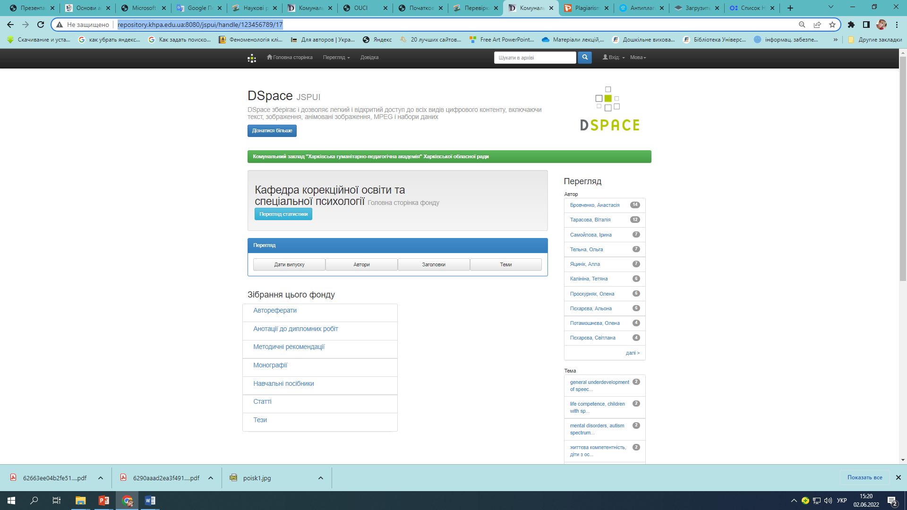
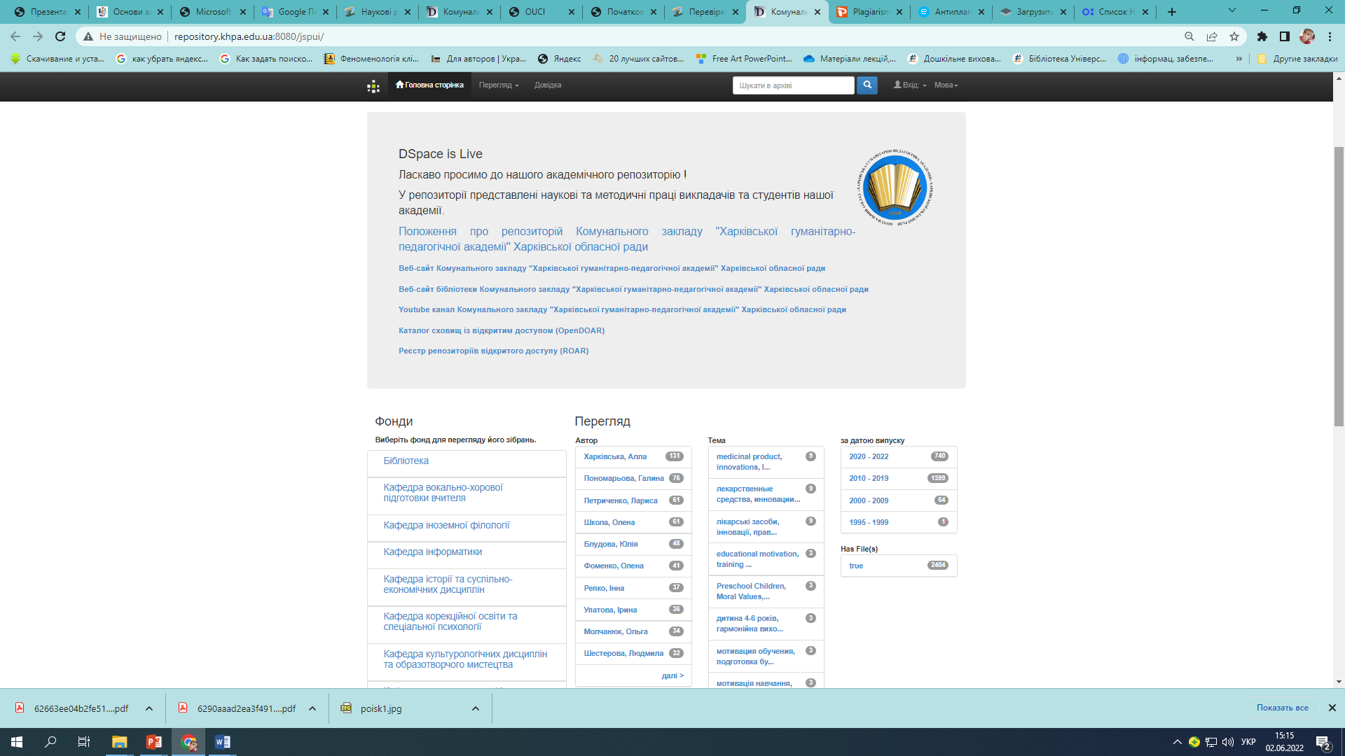
Цифровий репозиторій
http://repository.khpa.edu.ua:8080/jspui/
Кафедра корекційної освіти
та спеціальної психології http://repository.khpa.edu.ua:8080/jspui/handle/123456789/17

Slide 17
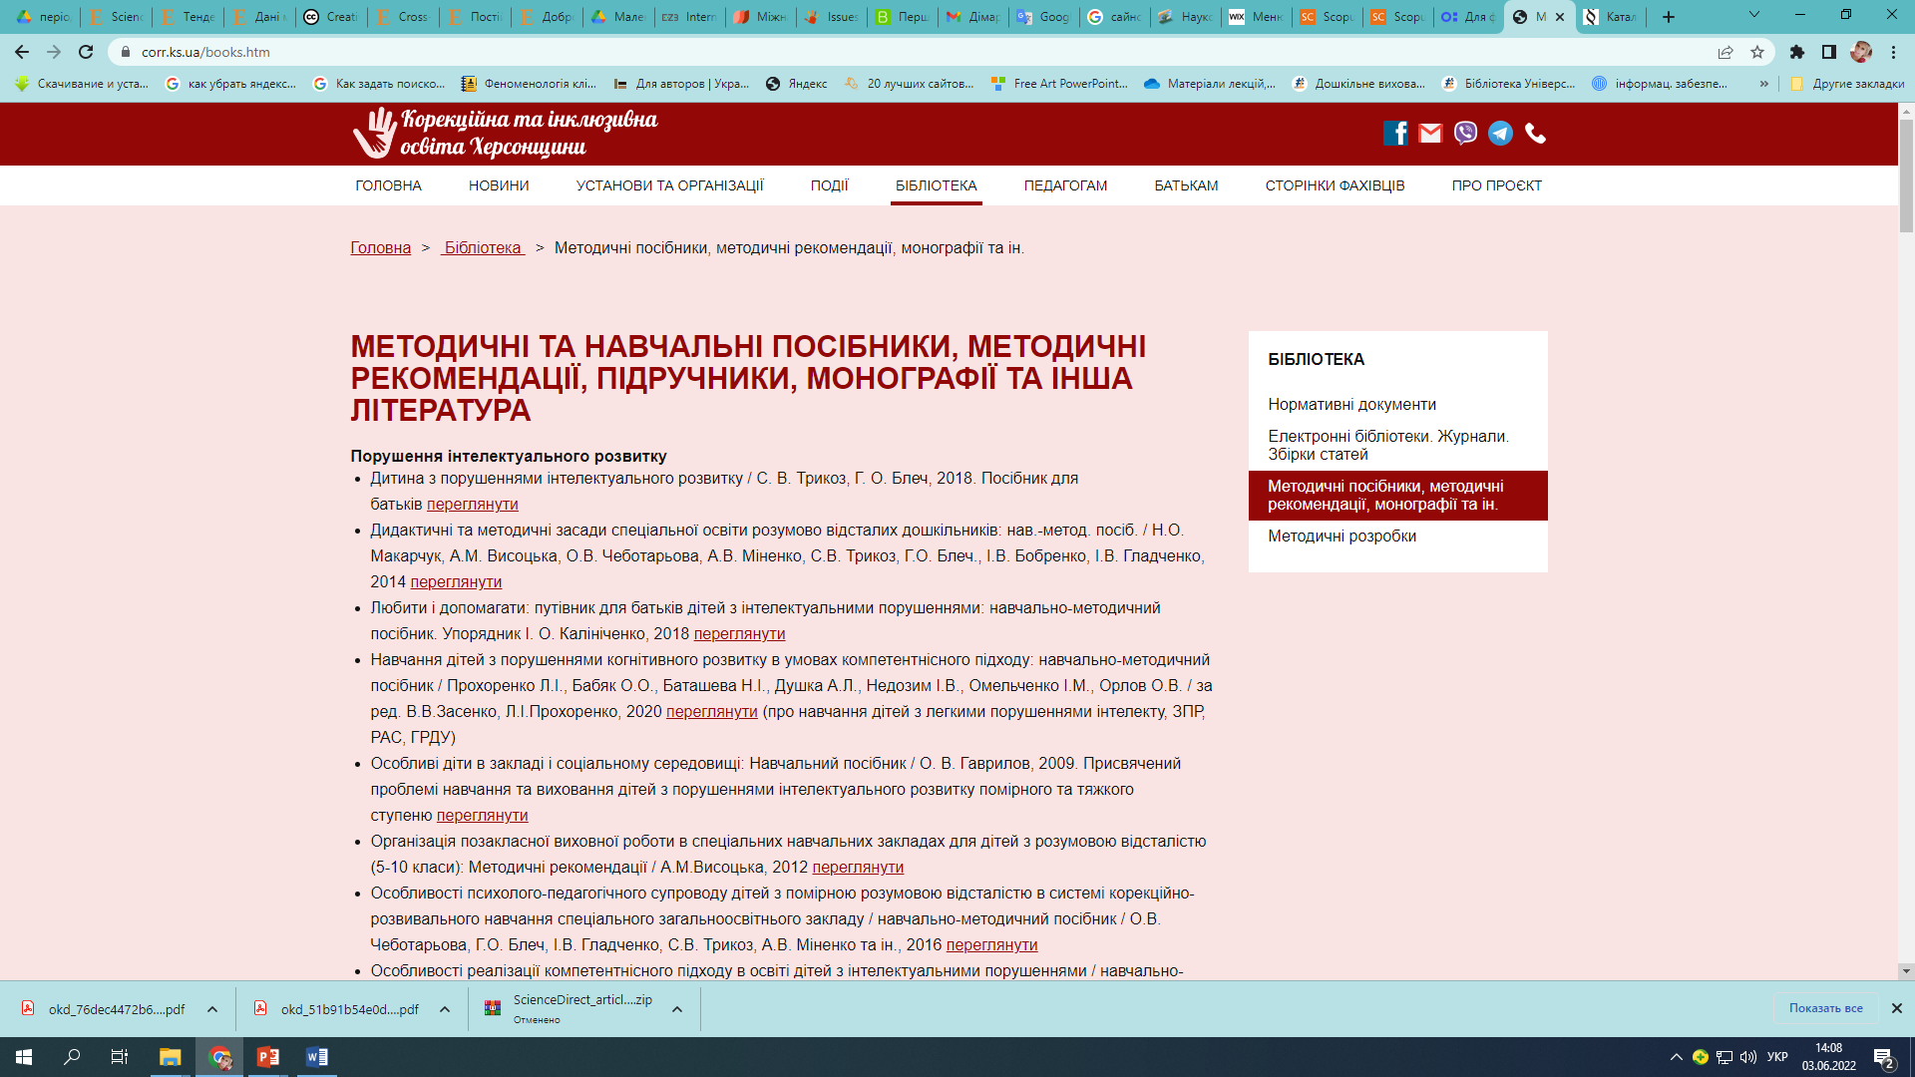
Методичні рекомендації, посібники, монографії та ін.
https://corr.ks.ua/books.htm

Slide 18

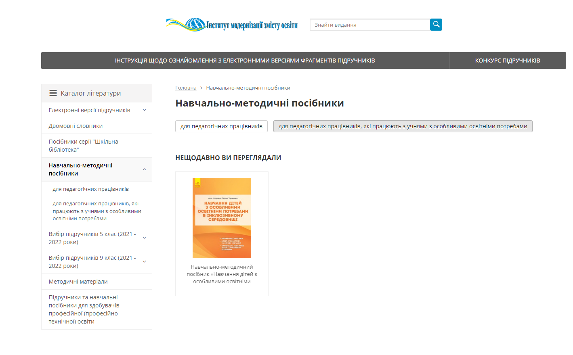
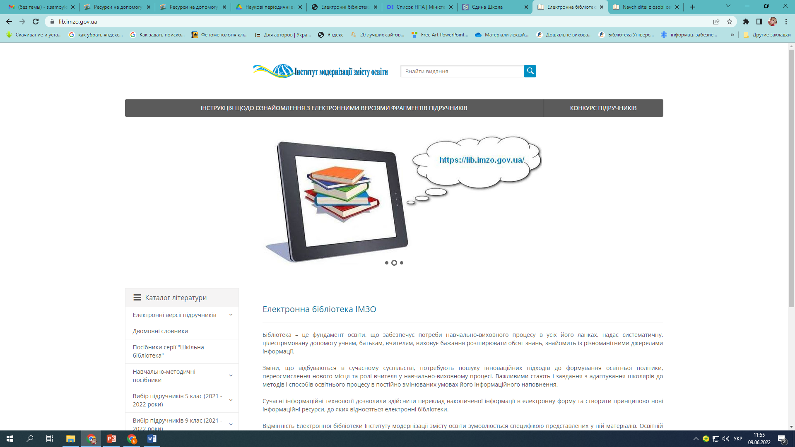
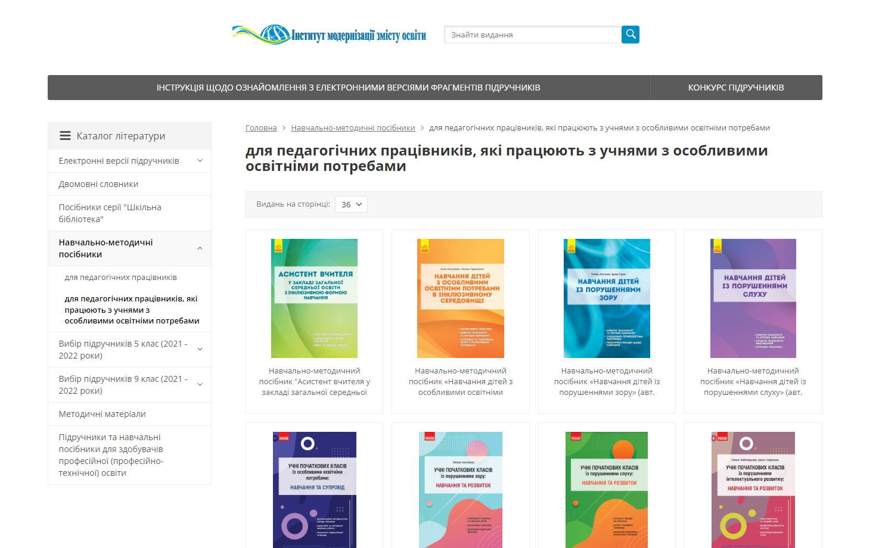
https://lib.imzo.gov.ua/navchalno-metodichn-posbniki/
Для педагогічних працівників, які працюють з учнями з особливими освітніми потребами
Навчально-методичні посібники

Slide 19
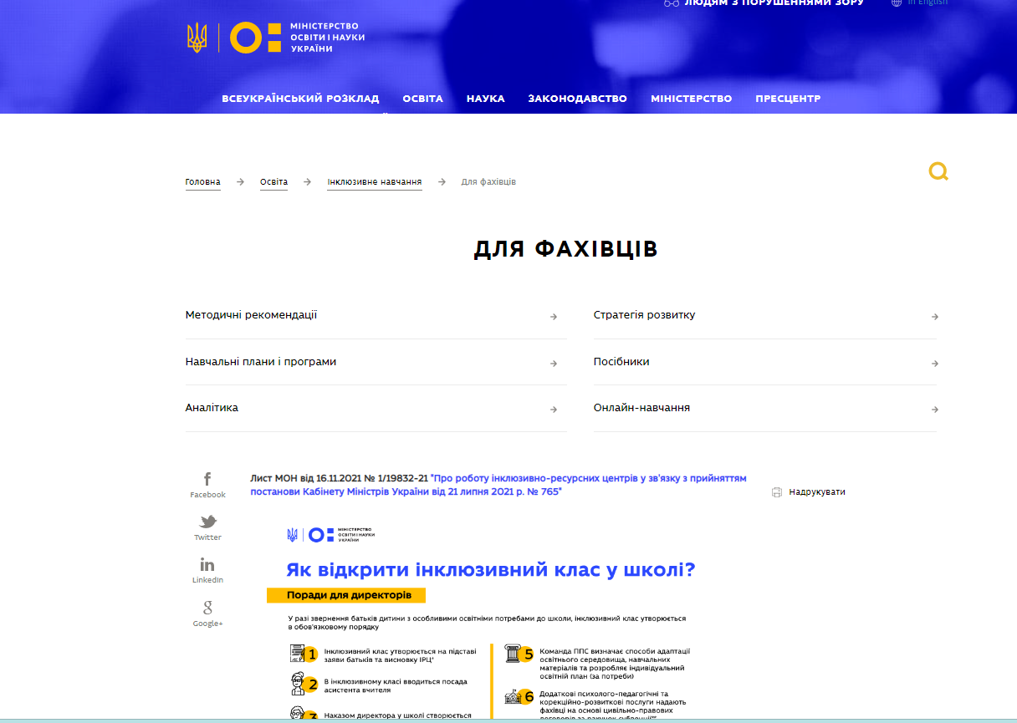

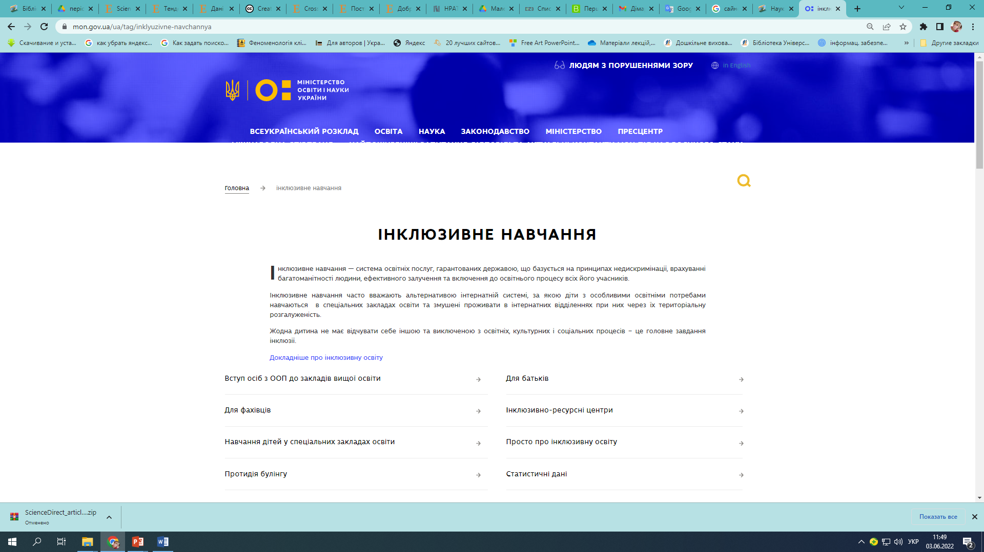
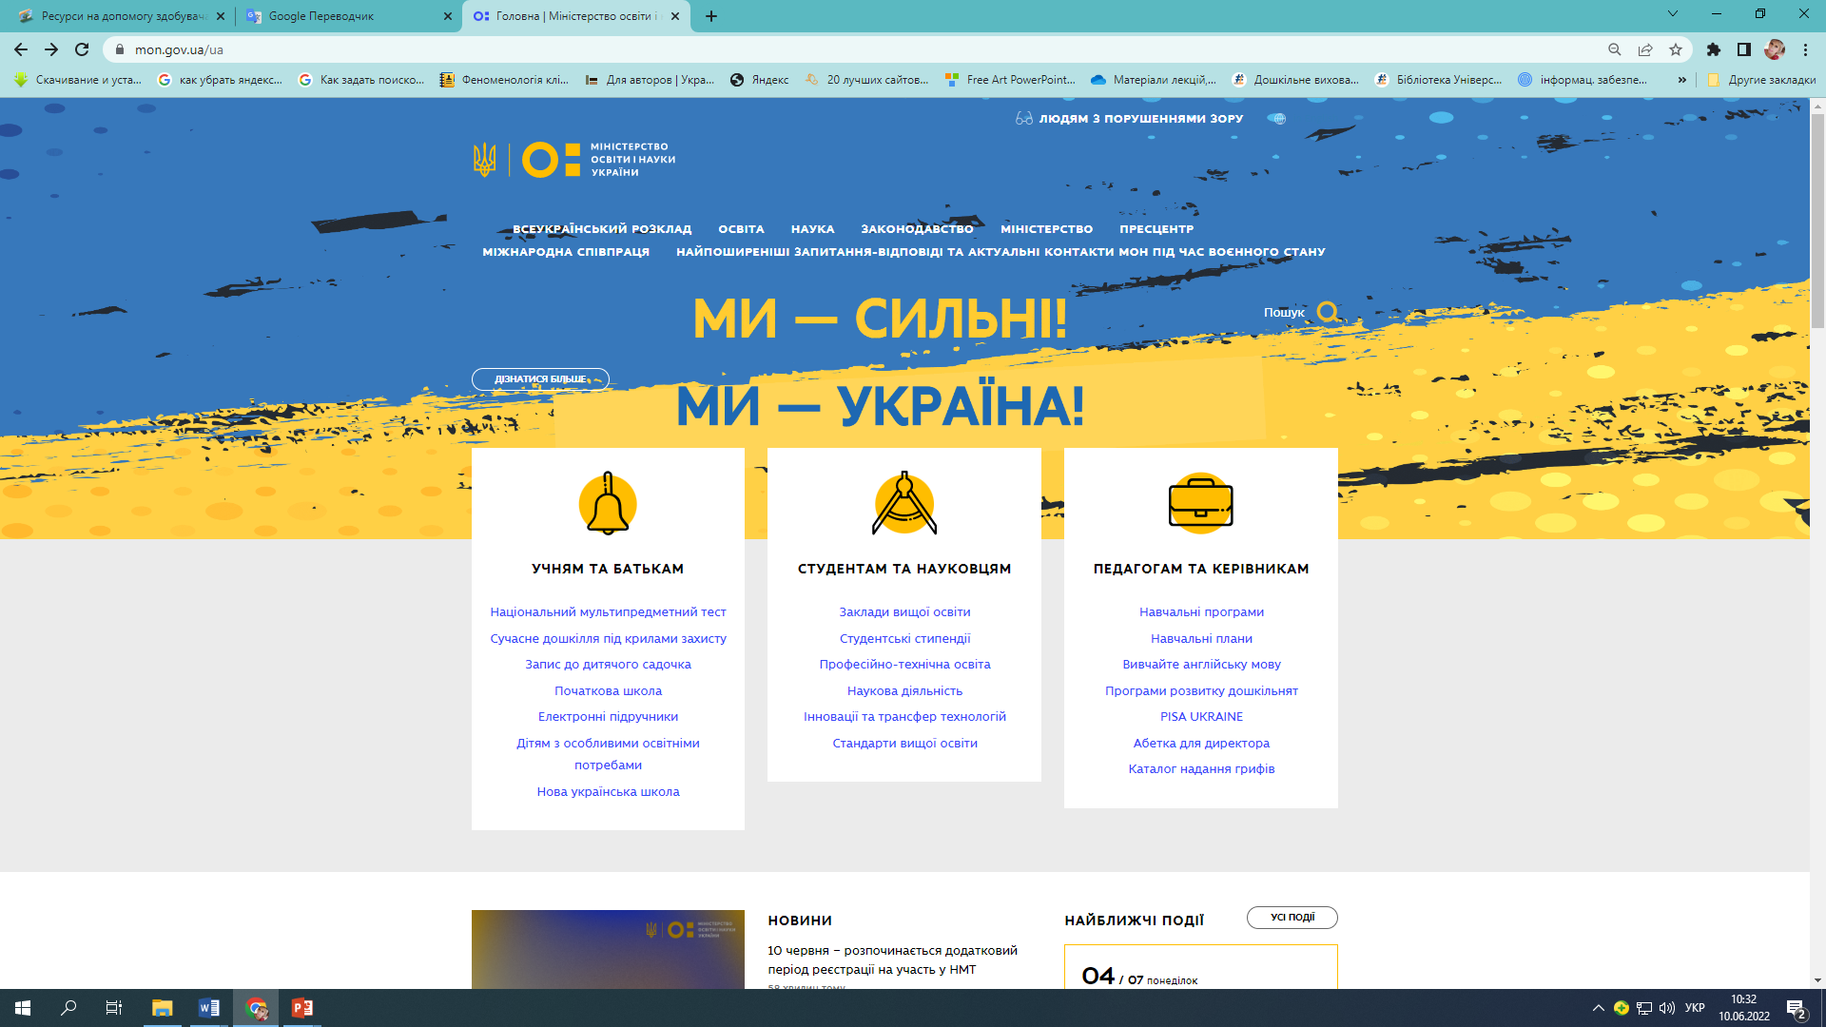
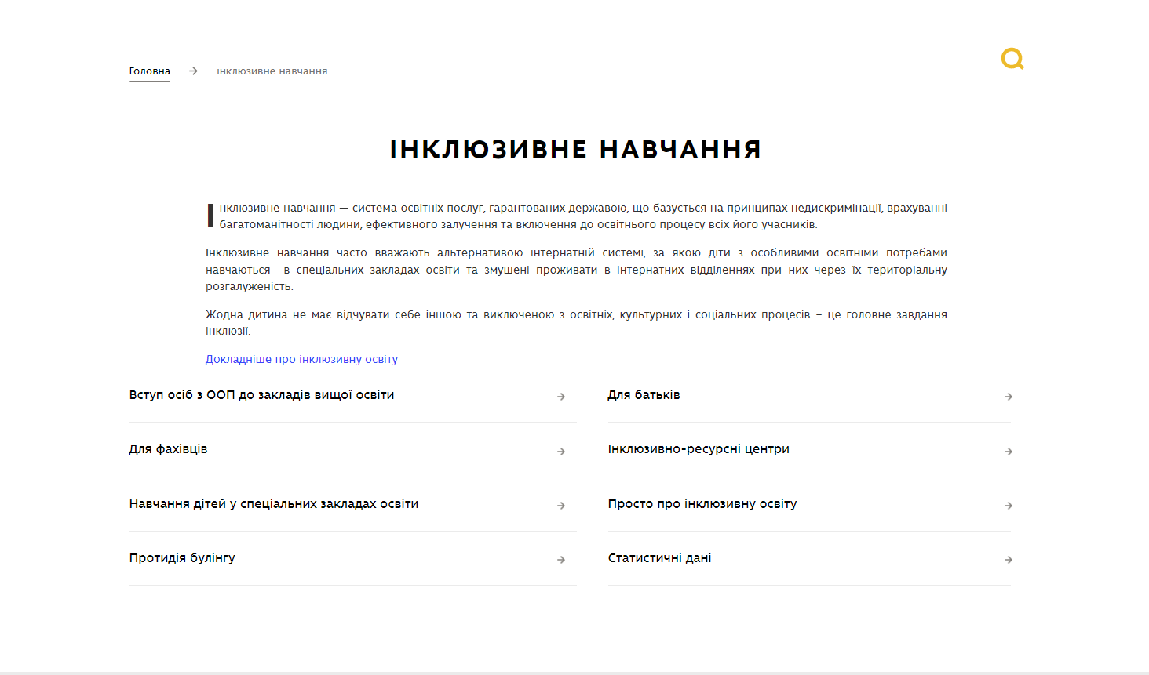
https://mon.gov.ua/ua/npa

Slide 20

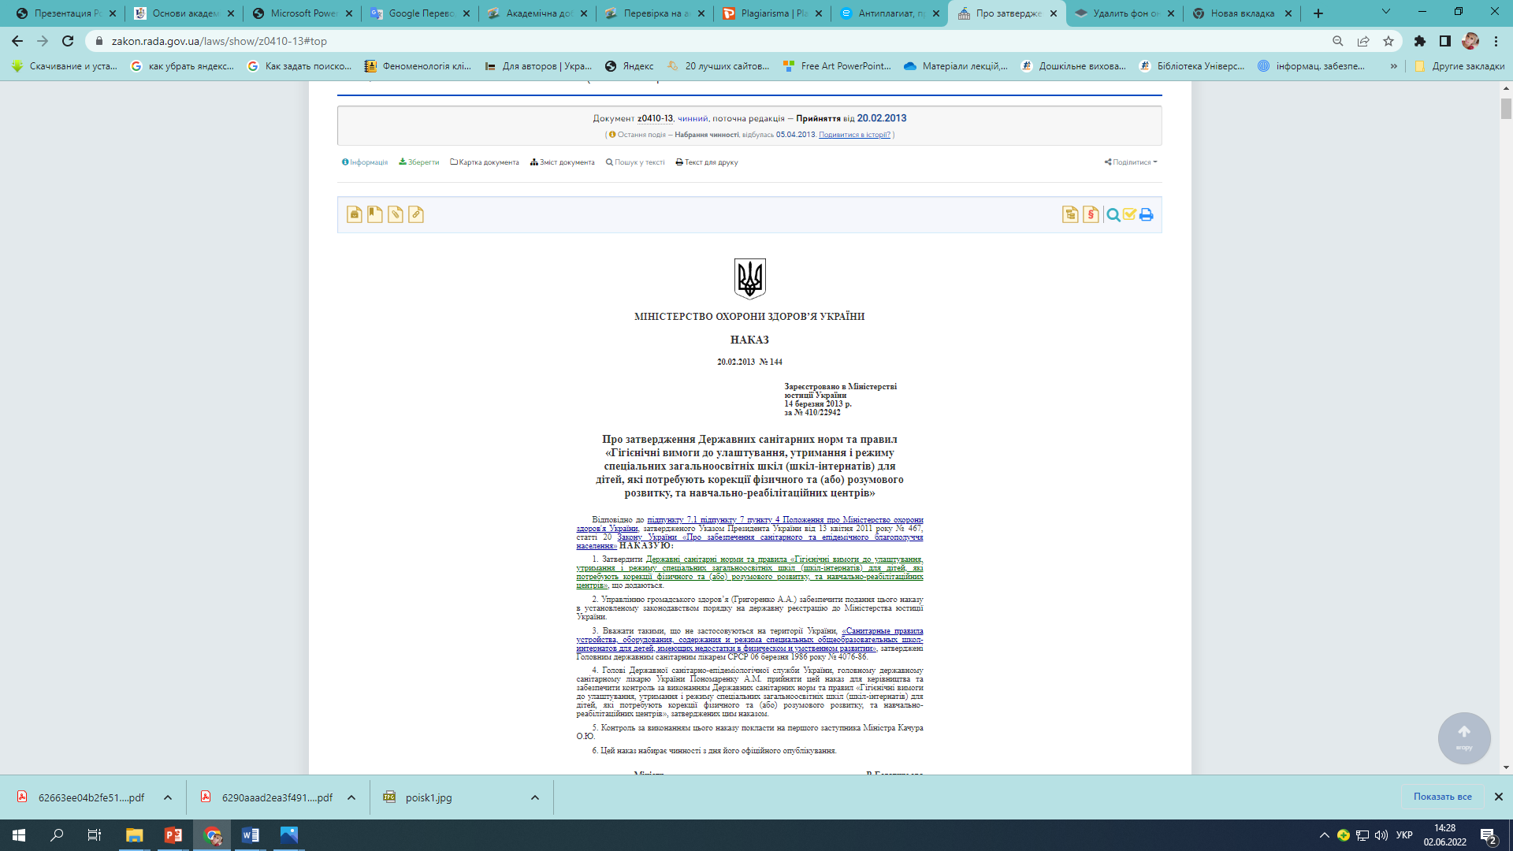
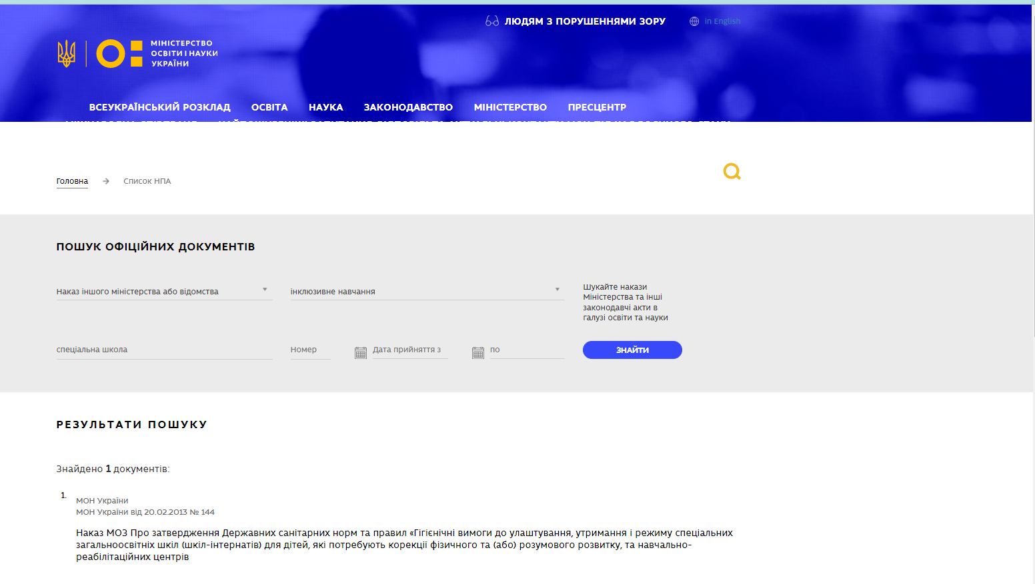
https://mon.gov.ua/ua/npa
Усі категорії
Усі теми
Ключові слова

Slide 21
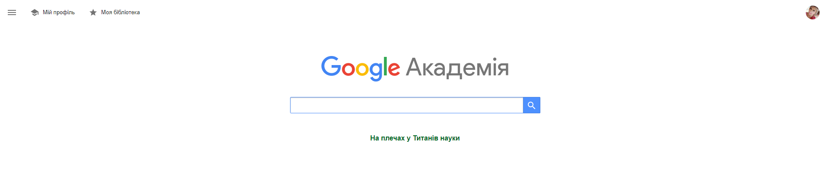
Відкриті пошукові наукові ресурси
Google Академія -
пошукова система, орієнтована на пошук наукової літератури за різними галузями знань та різними джерелами.
за показниками релевантності (міра відповідності отримуваного результату бажаному), об’єктивності та точності Google Scholar наразі поступається Scopus та WoS
великий обсяг охопленої
інформації
можливість оцінити репутацію журналу та авторів
більше джерел українською та російською мовою, порівняно зі Scopus та WoS
значна частина матеріалів обмежується тільки анотаціями
+
якість представленої інформації не відслідковується (хижацькі журнали)
https://scholar.google.com

Slide 22
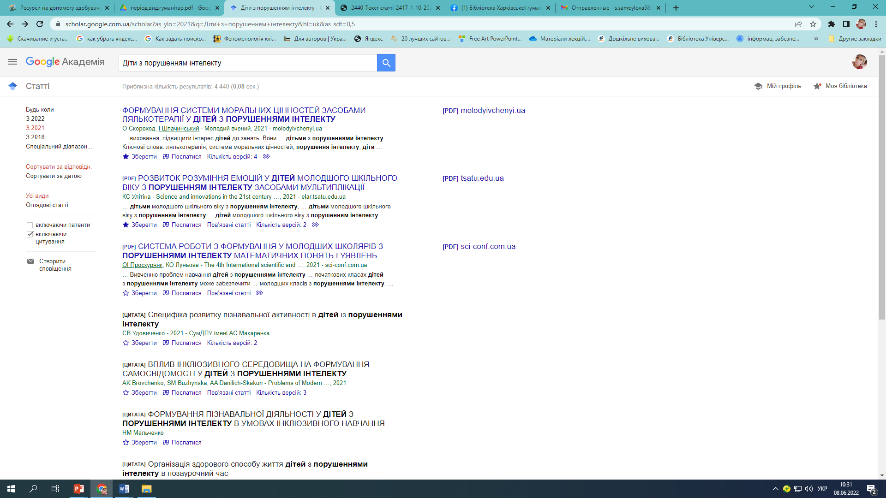
Google Академія
Ключові слова:
діти з порушенням інтелекту
https://scholar.google.com
Відкритий доступ
Натисніть , щоб зберегти публікацію у свою бібліотеку
Пов’язані статті

Slide 23
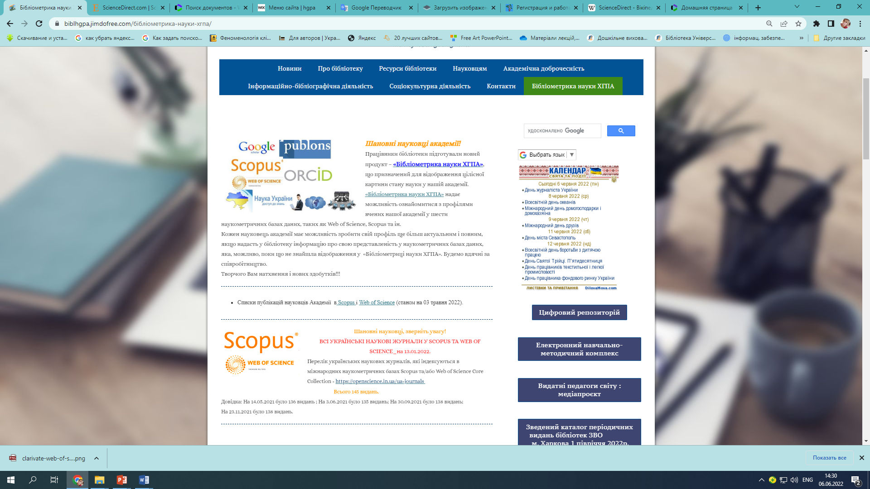
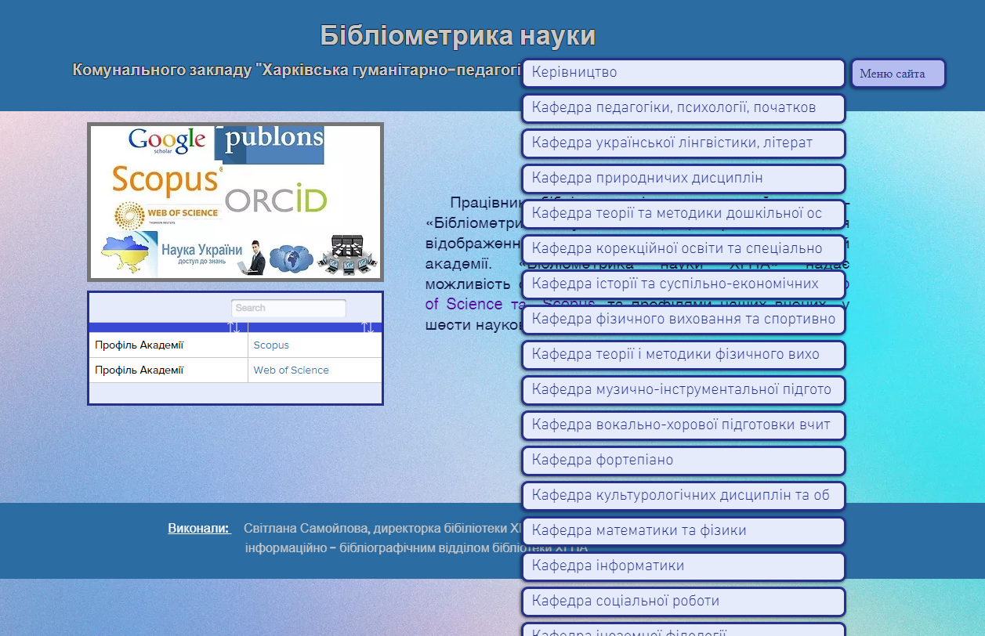

Бібліометрика науки ХГПА
Надає можливість ознайомитися
з профілями вчених нашої академії у шести наукометричних базах даних, таких як Web of Science, Scopus та ін.
Увага! Це важливо!
У Scopus, Web of Science заходимо з IP адреси академії,
через сайт бібліотеки

Slide 24


Scopus, ScienceDirect та Web of Sciencе
на допомогу молодому досліднику
Можливості платформ
Знайти якісну наукову інформацію
Оцінити комплексно стан наукових розробок
(які журнали, які дослідники, з яких країн, що запатентовано, коли)
Отримати інформацію про конкретних авторів
(яку галузь досліджують, кількість публікацій, кількість цитувань, h-індекс)
Дізнатися про організації, які спеціалізуються
на дослідженнях в тій чи іншій галузі
Зберегти вибрані публікації для подальшого використання
Обрати видання для публікації
Знайти потенційних співавторів

Slide 25

Elsevier — один із чотирьох найбільших наукових видавничих будинків світу, який щороку випускає близько чверті всіх статей
з наукових журналів, що видаються у світі.
Якщо Ви не зареєстровані,
то потрібно створити акаунт
(робочий кабінет)
Пароль і логін дійсний для всіх функціональних надбудов ScienceDirect, Scopus
ScienceDirect - сайт, що надає платний доступ до наукових публікацій. Належить видавництву Elsevier. Містить 2500 наукових журналів та 26 000 електронних книг. Журнали поділені на чотири розділи: фізичні та інженерні науки; природні науки; медичні науки; суспільні та гуманітарні науки.
Scopus ― найбільша база даних, що містить короткий опис та відомості про цитування літератури, що рецензується: наукових журналів, книг і матеріалів конференцій. Належить видавництву Elsevier. Забезпечуючи всебічний огляд результатів світових досліджень у різних галузях науки, техніки, медицини, соціології, мистецтва та гуманітарних знань.

Slide 26
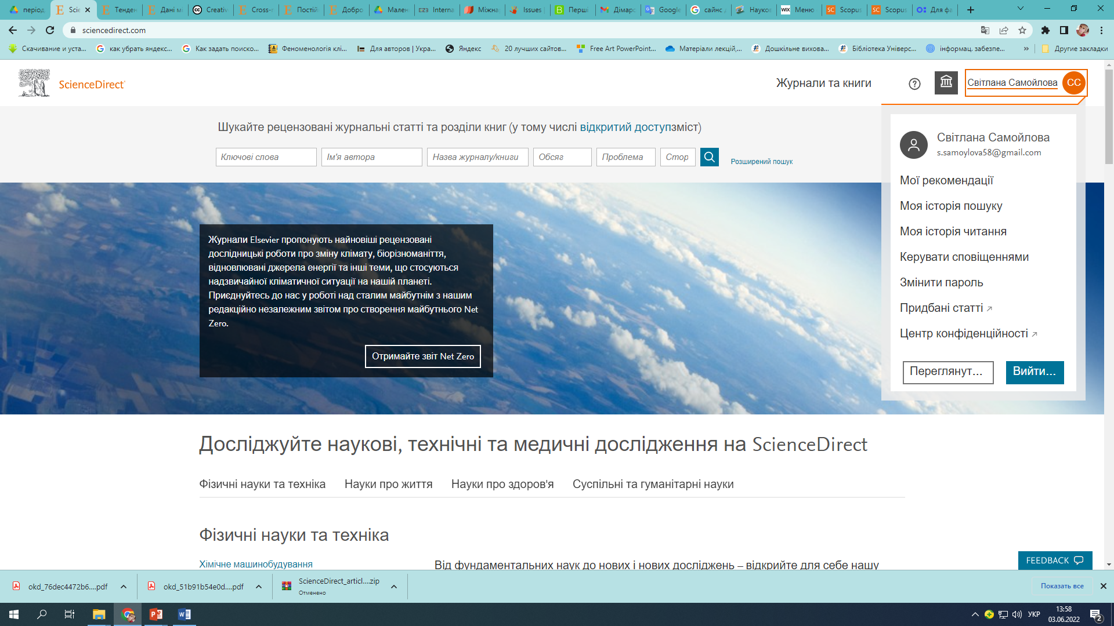
ScienceDirect
Зареєструватися
https://www.sciencedirect.com/
Пошук за ключовими словами, автором, назвою джерела та ін.
Пошук здійснюємо англійською мовою

Slide 27
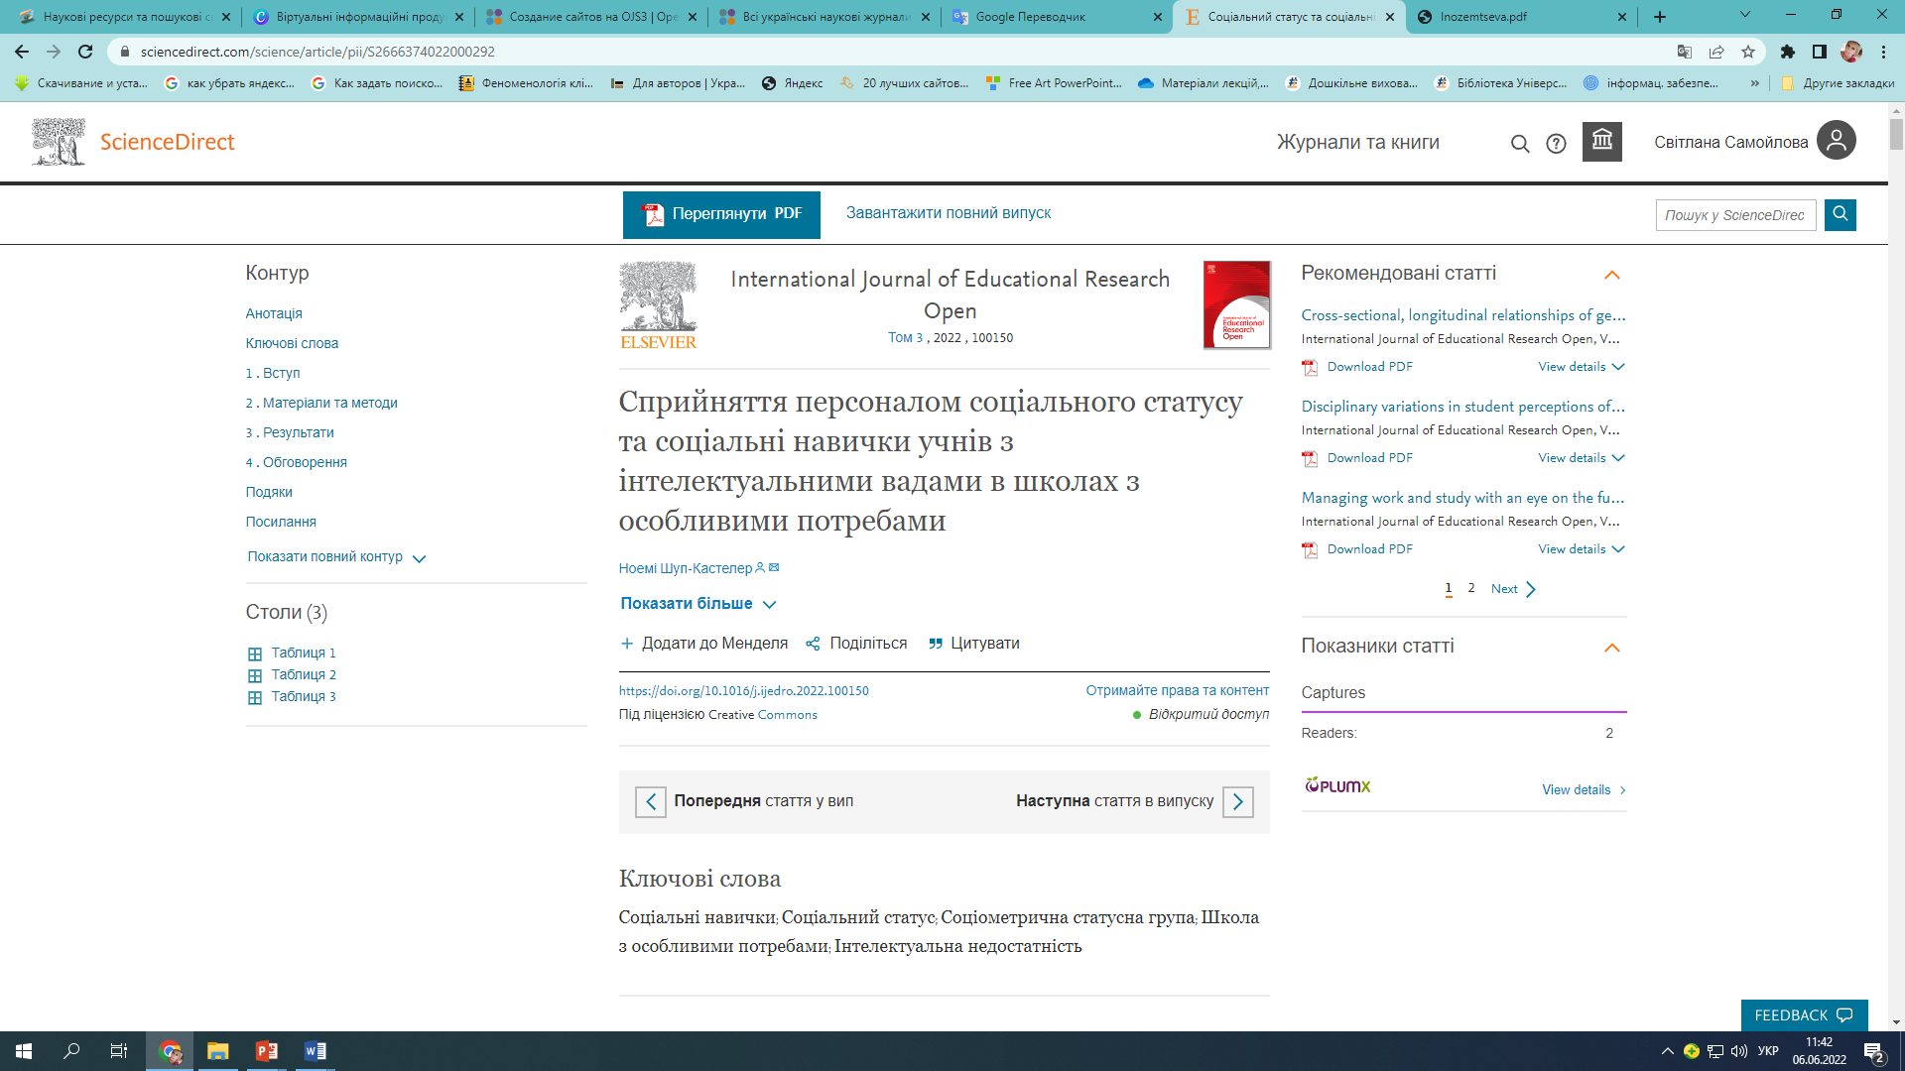
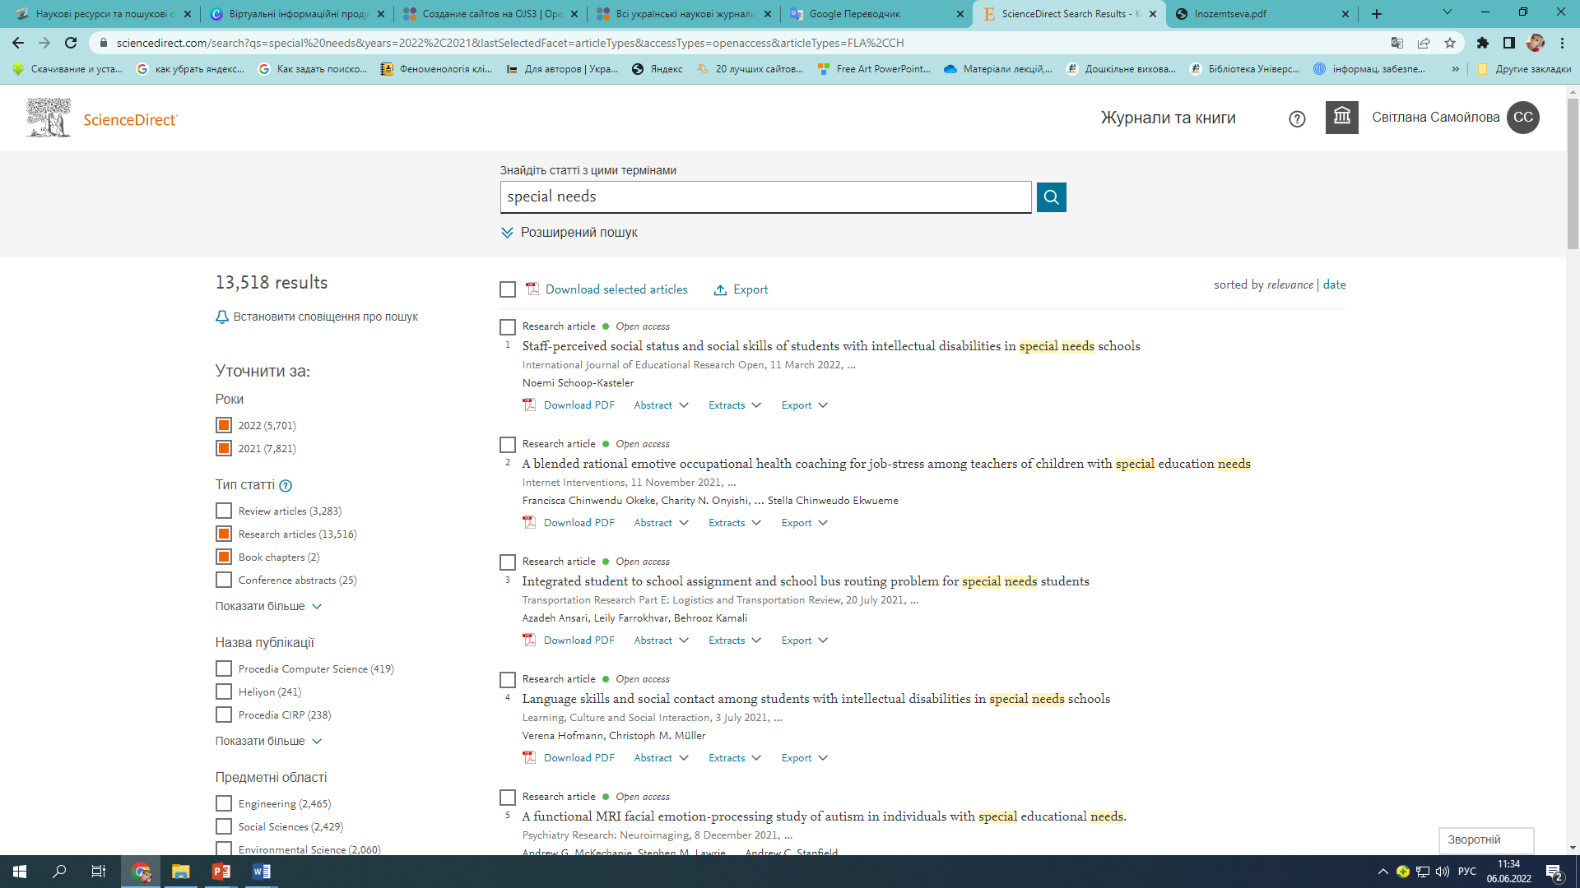
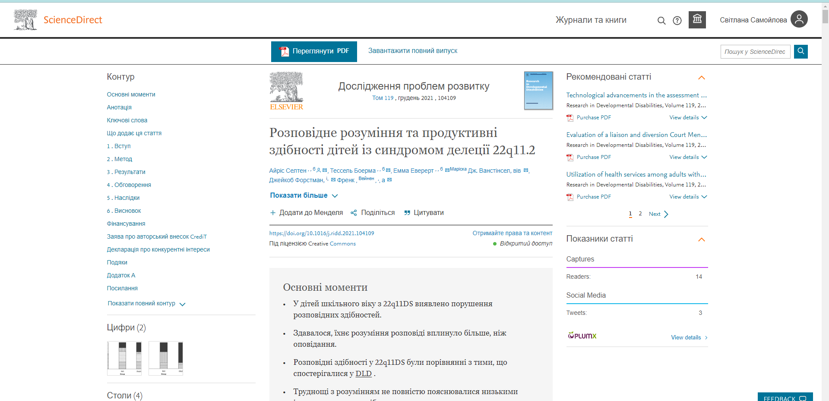
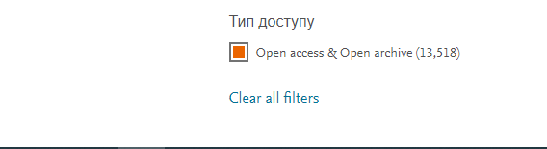
Ключові слова:
special needs
(особливі потреби)
Ключові слова:
limited abilities
(обмежені можливості)
ScienceDirect
Розділи книги
Наукові статті
Відкритий доступ

Slide 28
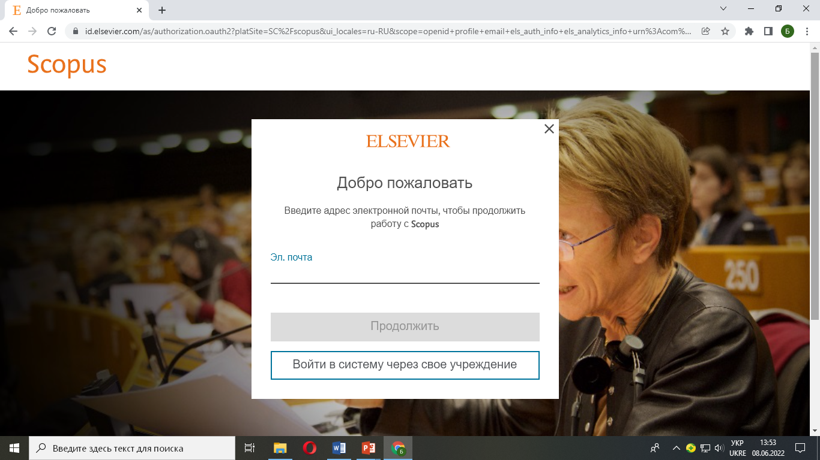
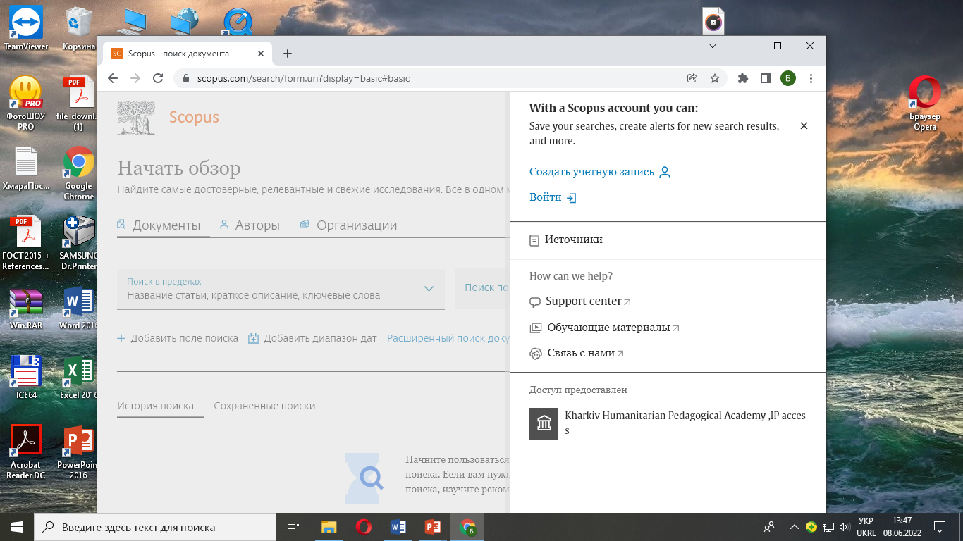
Scopus
https://www.scopus.com/search/form.uri?display=basic#basic

Slide 29
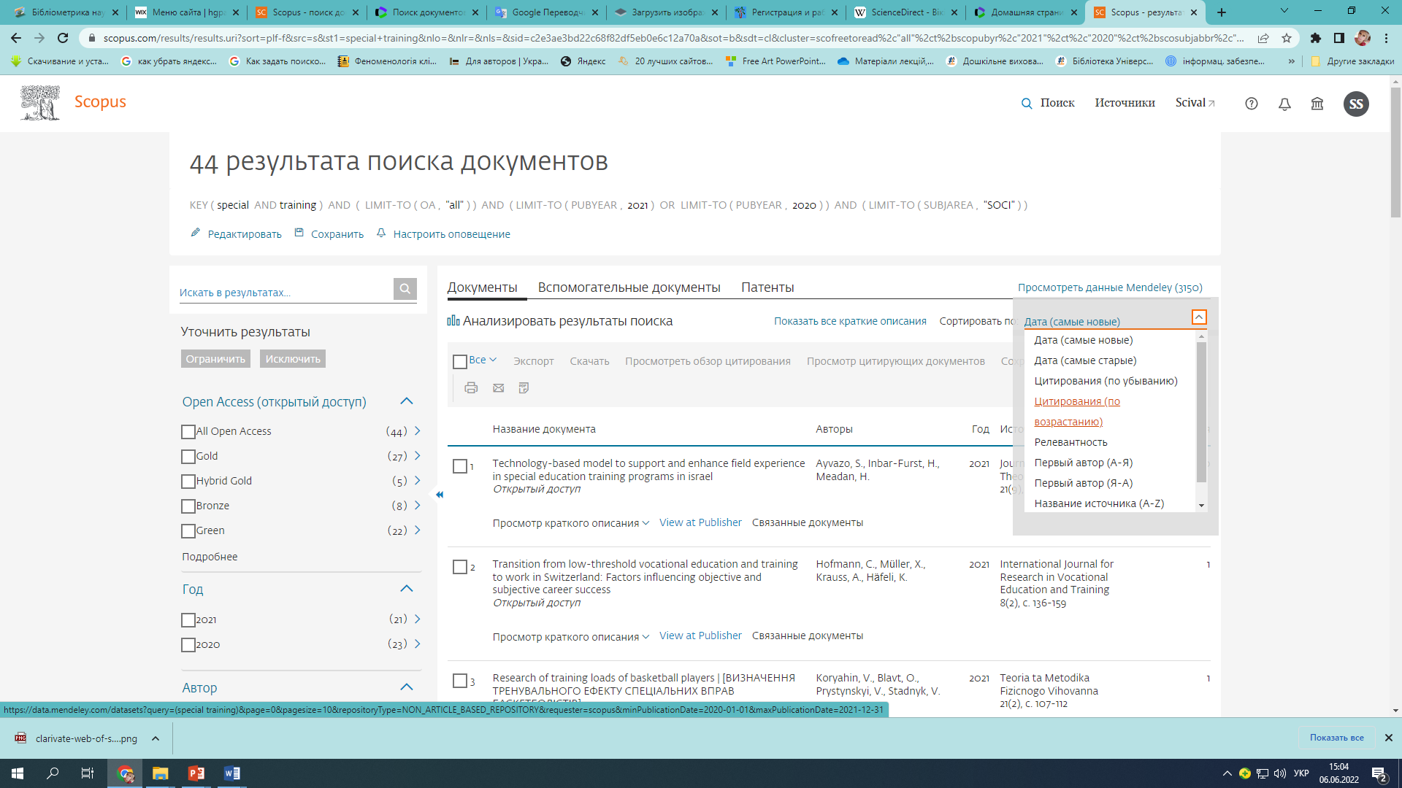
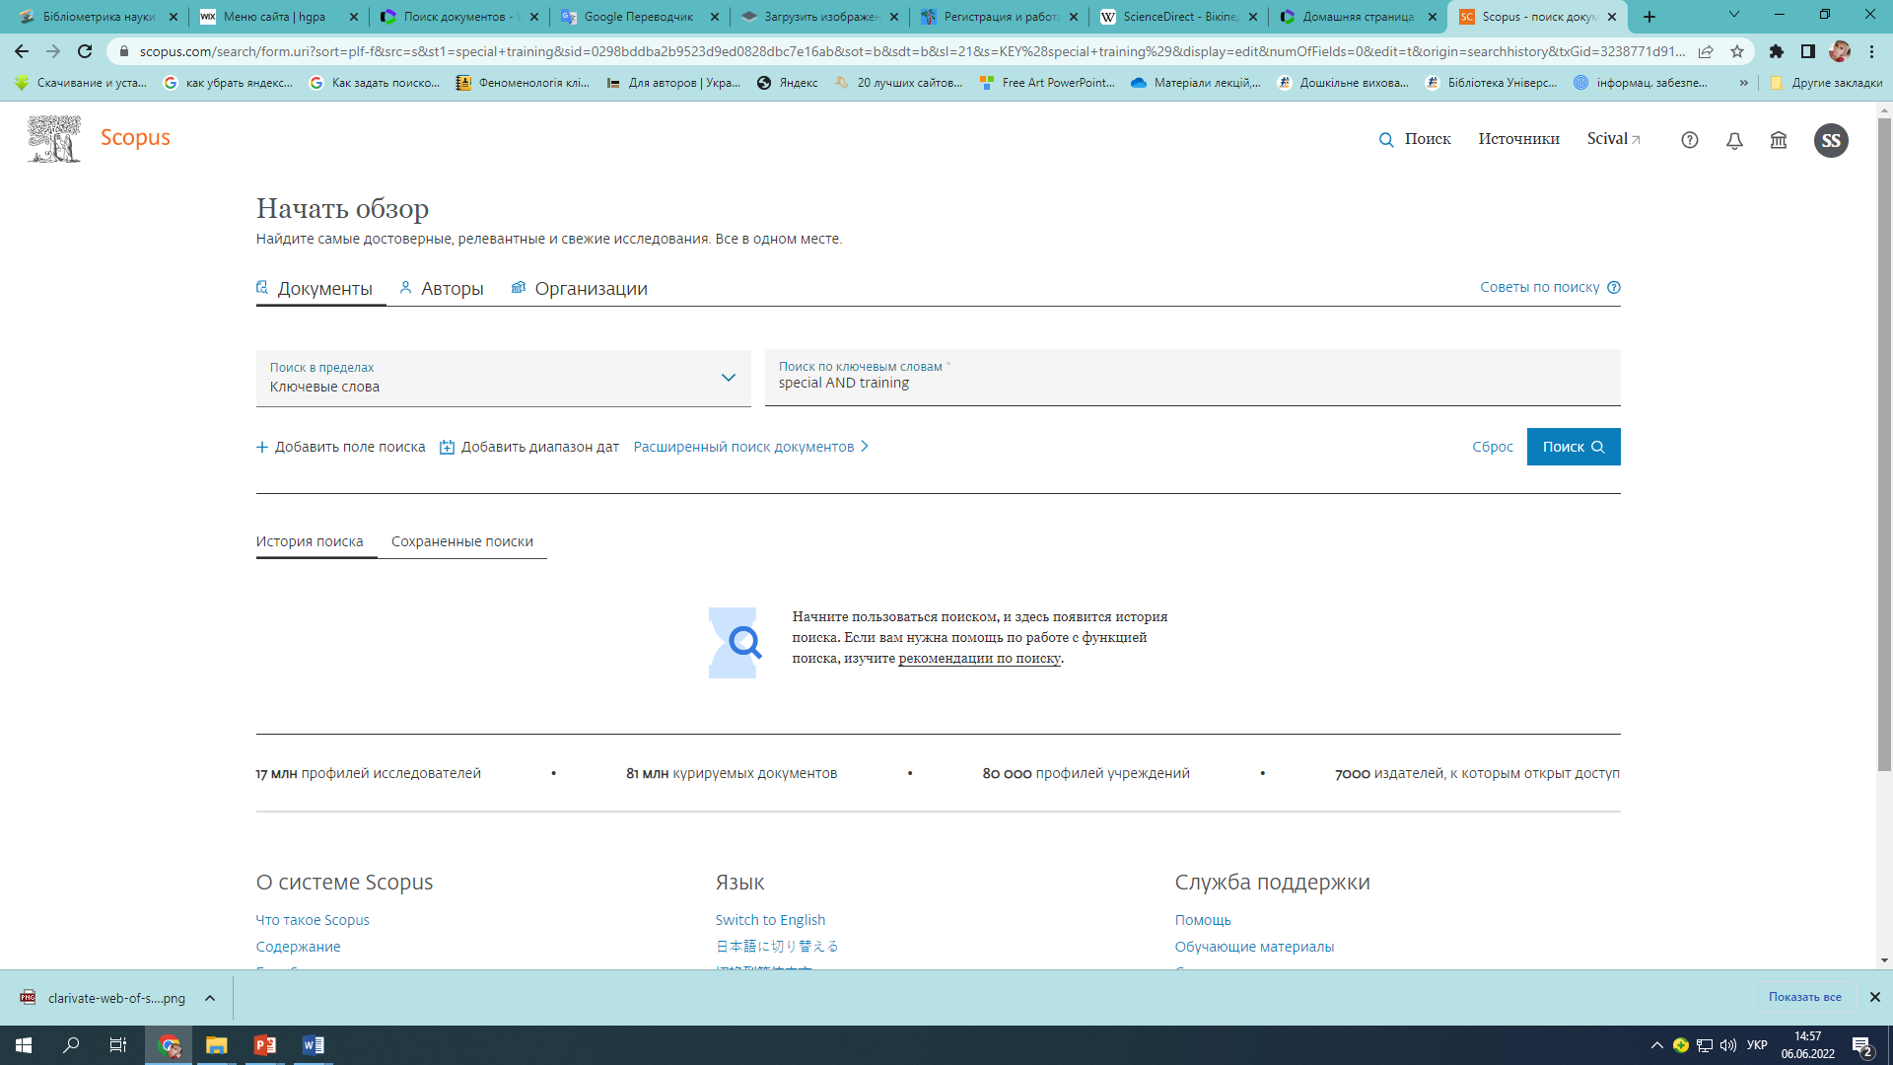
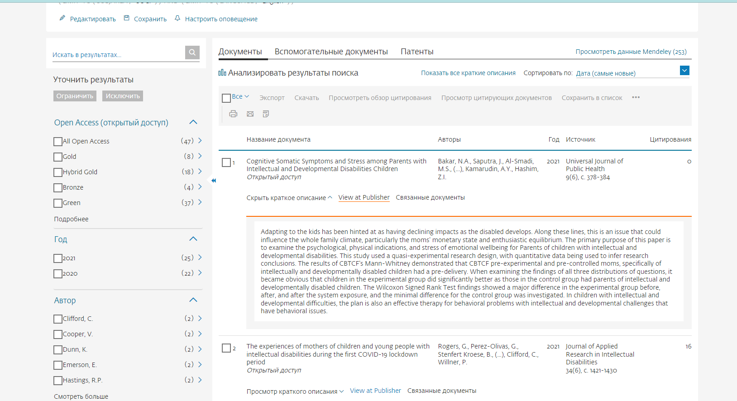
Scopus
1. Ключові слова:
special training
(спеціальне навчання)
2. Обираємо публікації з відкритим доступом,
уточнюємо за потреби роки публікацій, вид видання (стаття, книга та ін.) мову, країну і натискаємо
3. Відсортовуємо за кількістю цитувань
4. Scopus надає можливість переглянути анотацію
або публікацію, або подібні публікації за темою дослідження

Slide 30
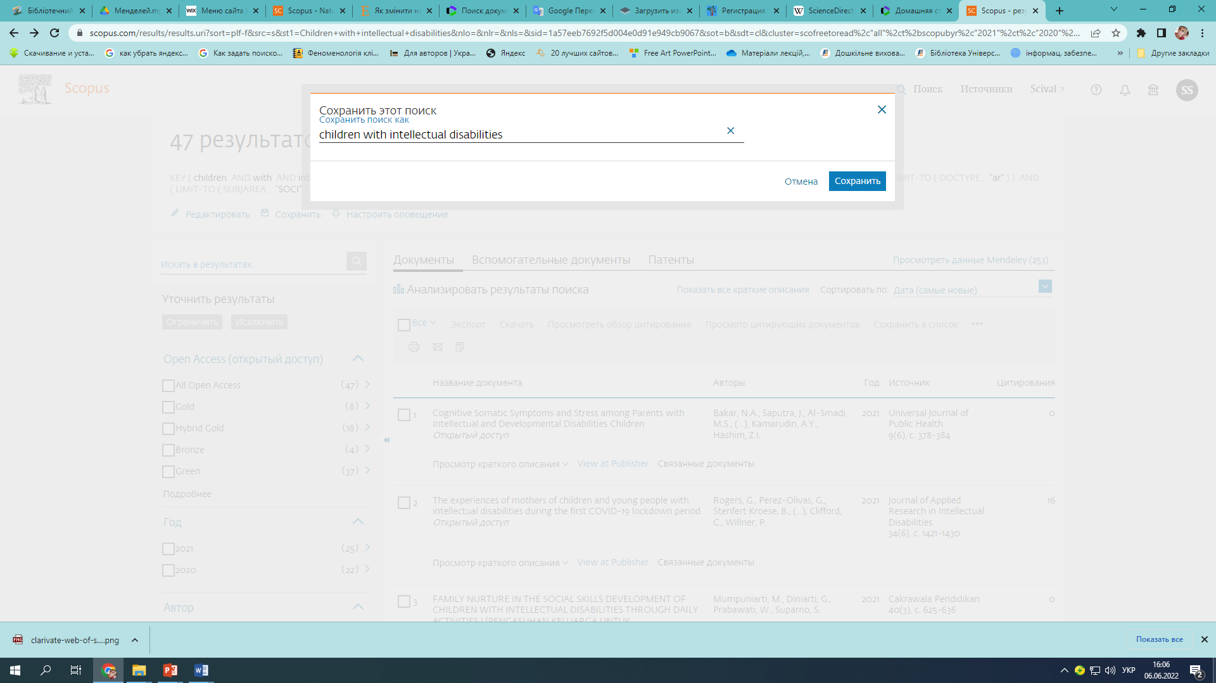
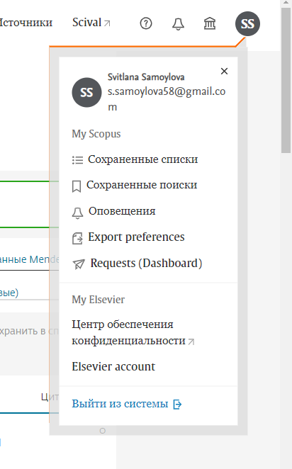
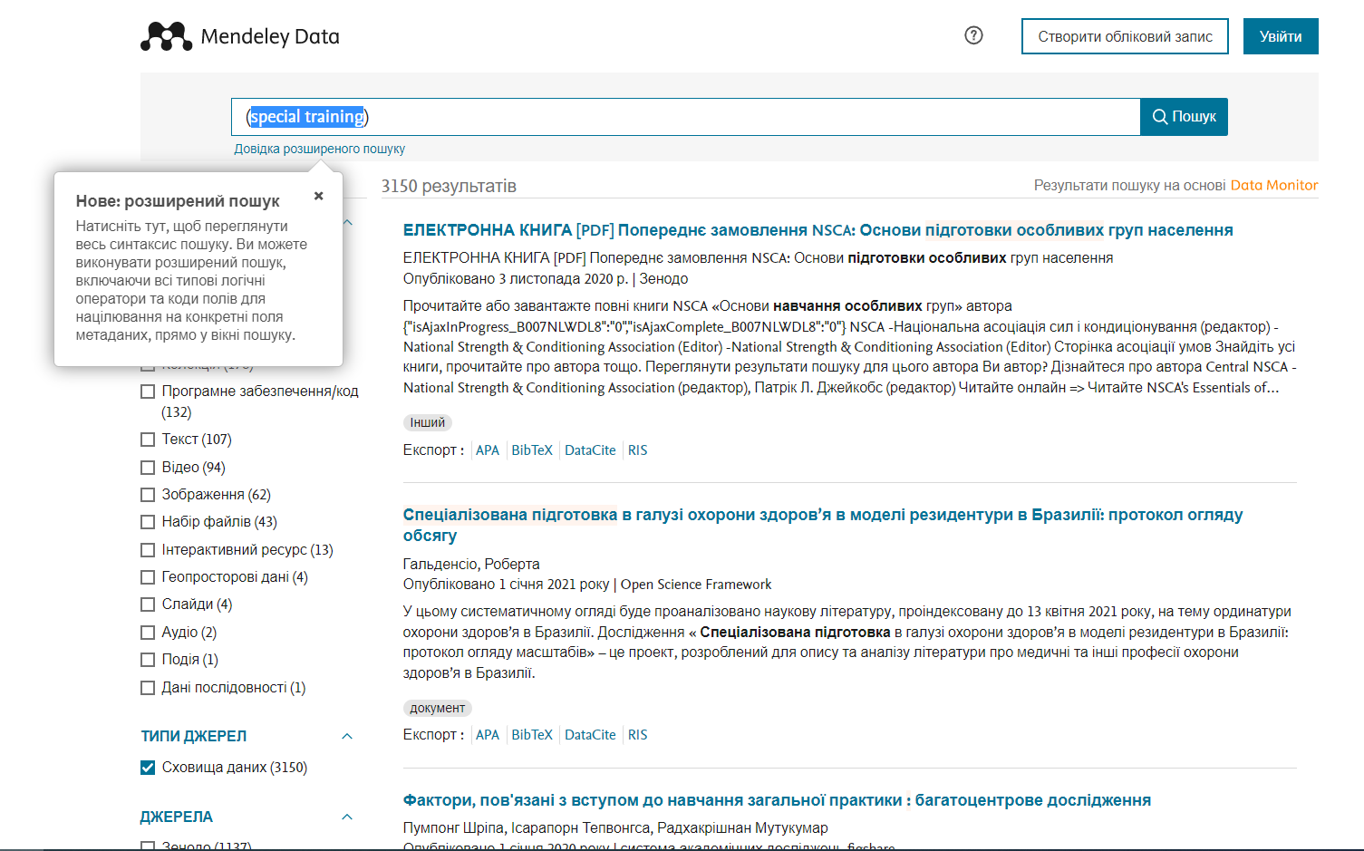
Scopus
Збережені списки, пошуки
Збереження результатів пошуку
Переглянути дані MENDELEY

Slide 31
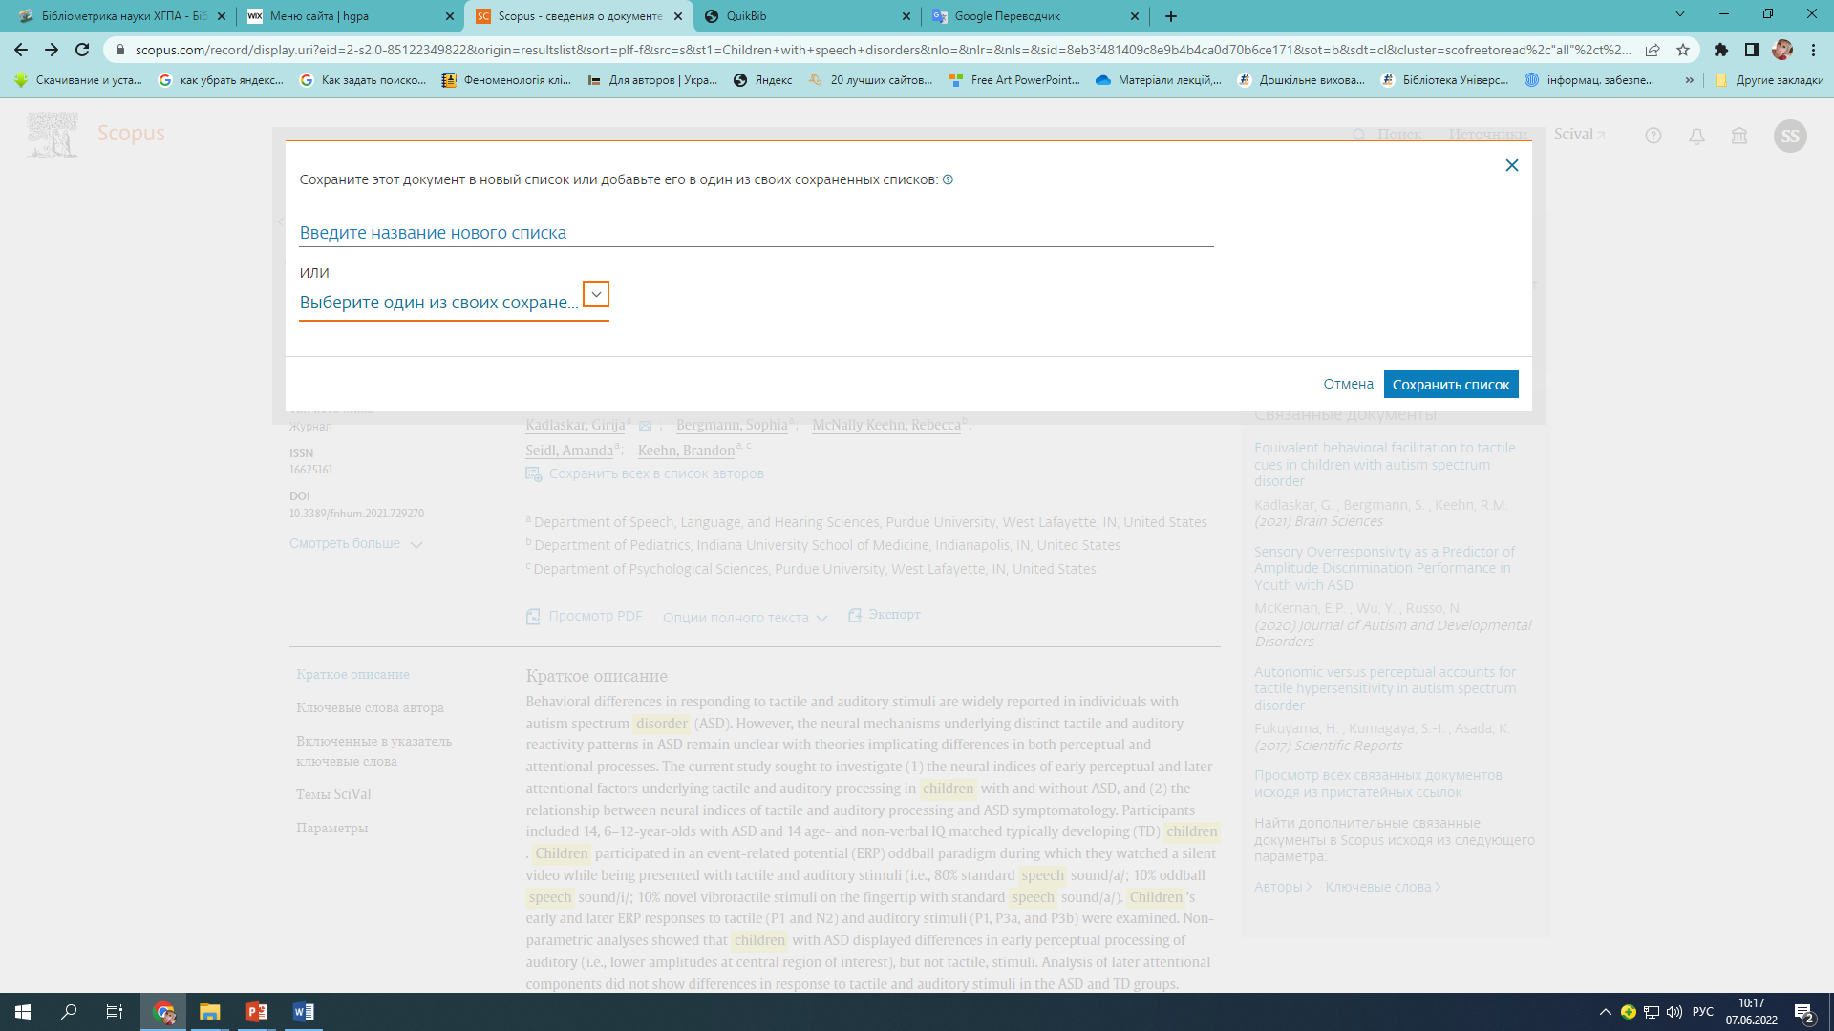
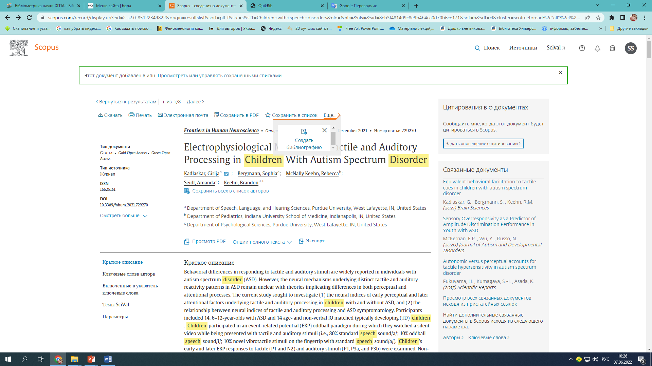
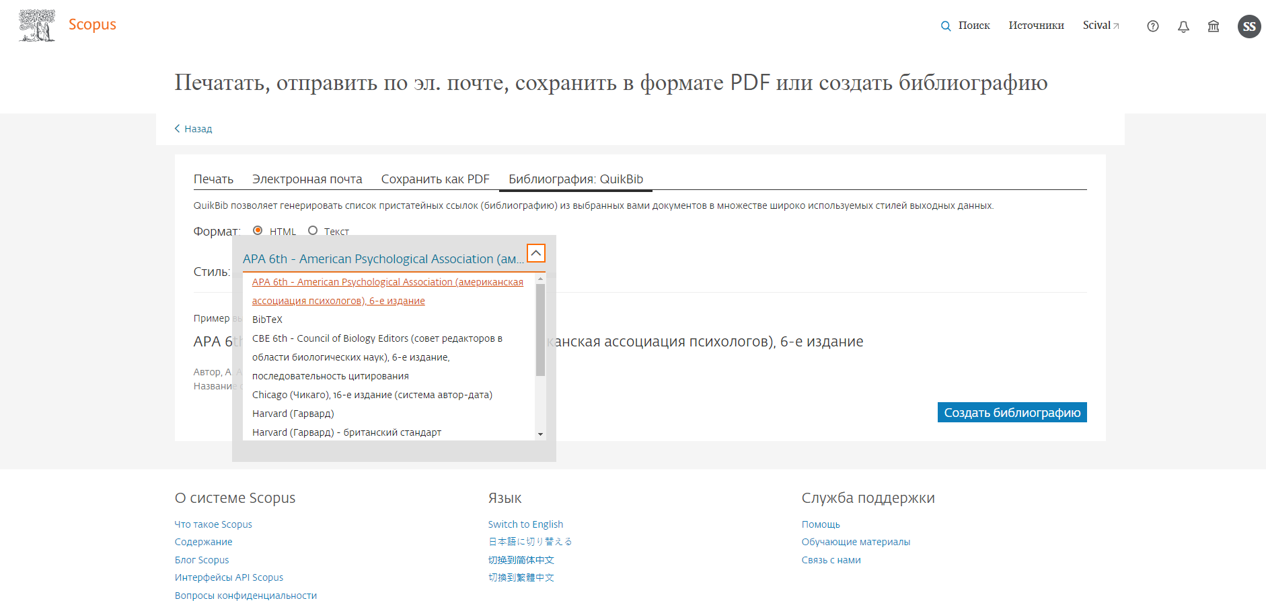
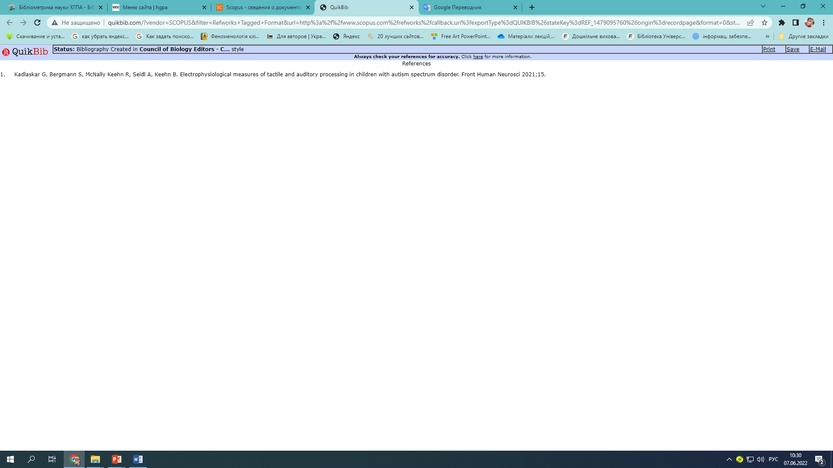
Зберегти до списку
обране джерело,
створити бібліографію
Scopus
Вибираємо стиль

Slide 32


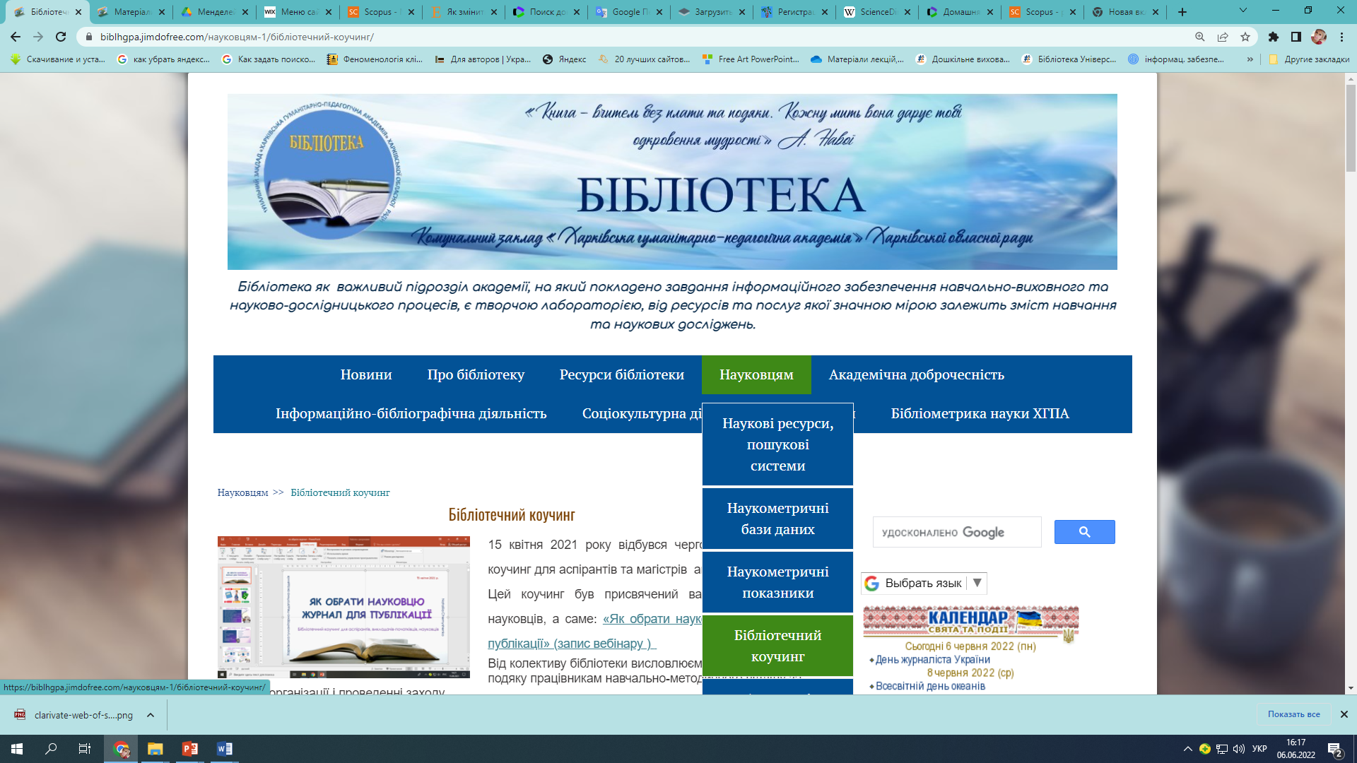
Бібліографічний референс-менеджер MENDELEY
https://drive.google.com/file/d/1ygR4DAER4OMUPbBgbclsSg2_kgs9gc-j/view
Відеозапис онлайн-лекції
Ви дізнаєтеся :
як віднаходити публікації онлайн;
як додавати їх у свою бібліотеку, синхронізувати інформацію, уставляти в науковий текст посилання;
як створювати перелік літератури за різними стилями цитування.

Slide 33
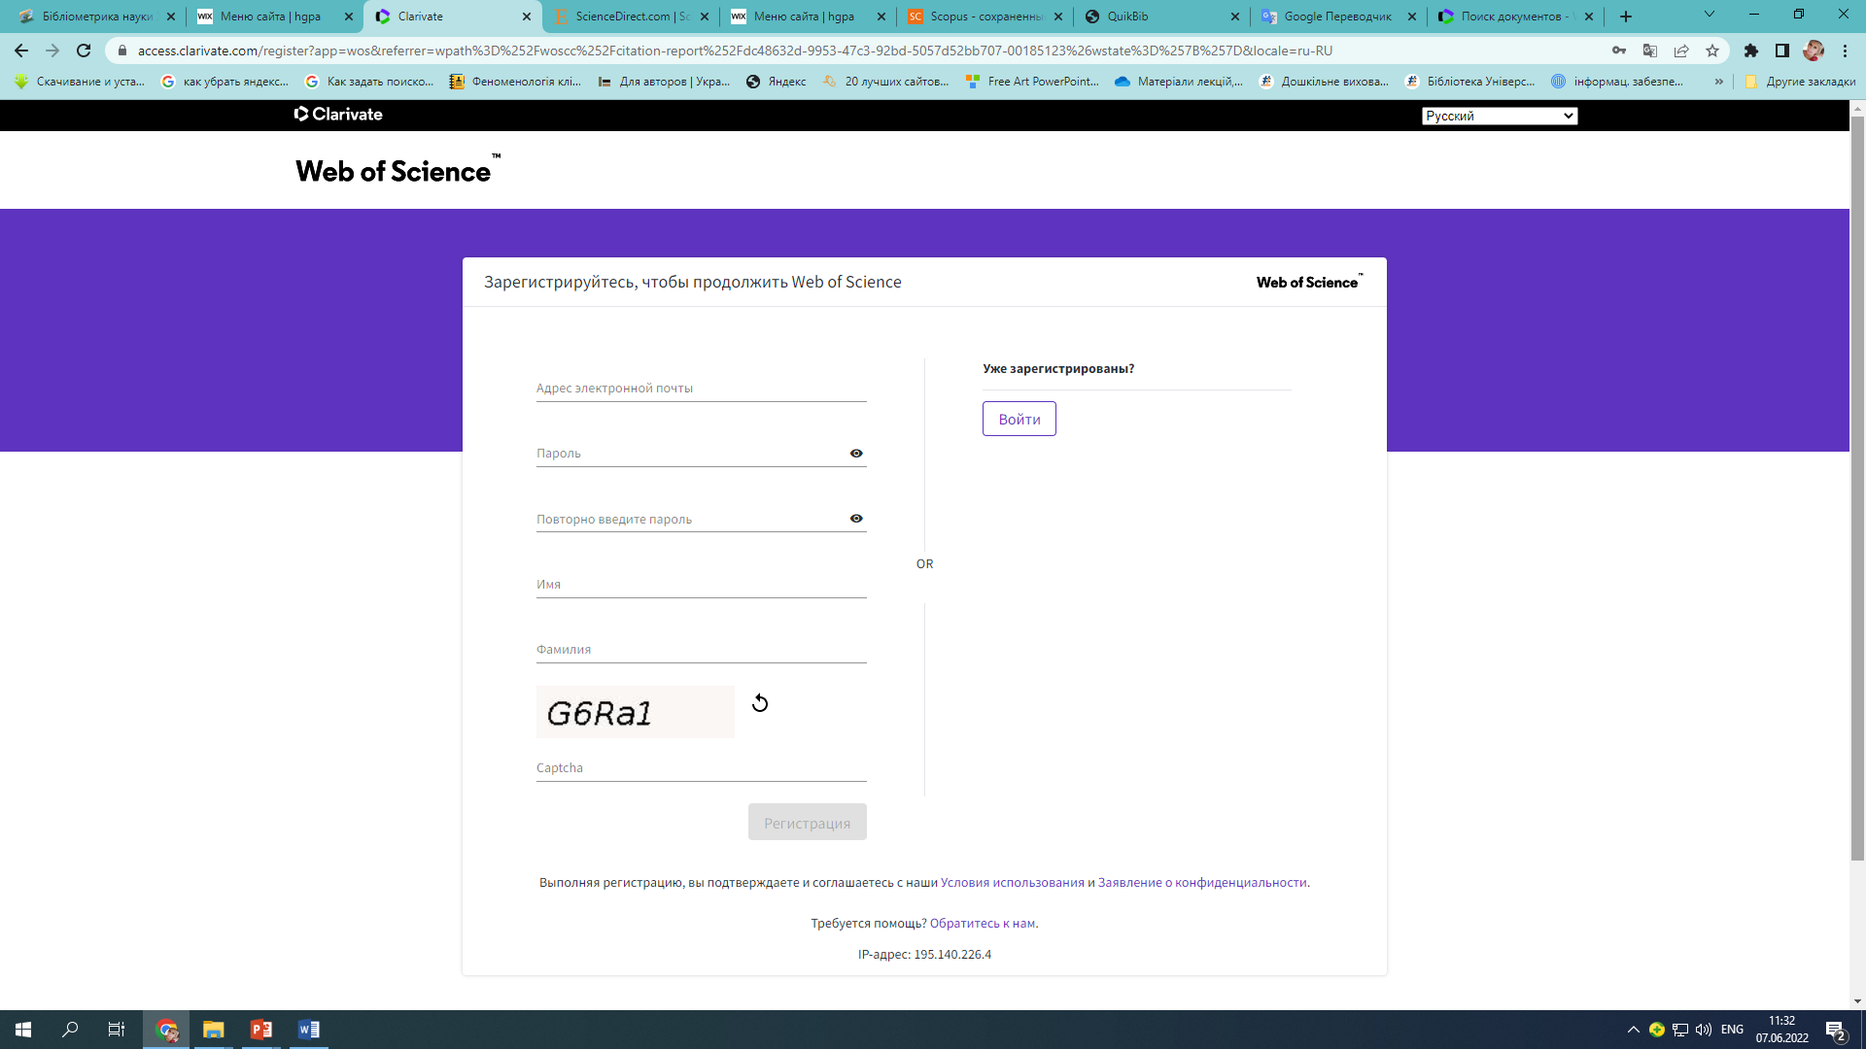
Clarivate - незалежна американська компанія, заснована в 2016 році, управляє базами даних, інформаційними системами та колекціями з інтелектуальної власності, фінансується на основі підписки до її послуг.
Web of science – мультидисциплінарна аналітична реферативна база журнальних статей та наукових конференцій, а з недавніх пір і монографій.
Web of Science Core Collection — основна колекція WoS, перша наукометрична база даних.
Увага! Це важливо!
У WoS заходимо з IP адреси академії, через сайт бібліотеки
«Бібліометрика науки ХГПА».
Потрібно зареєструватися, щоб створити власний робочий кабінет
Увага! Це важливо!
Після реєстрації зі своїм паролем і логіном Ви зможете віддалено працювати у WoS.

Slide 34


Web of Science
Ключові слова:
сhildren with speech disorders
(Діти з порушенням мови)
Позначаємо галочками публікації і тиснемо на «Експортувати в EndNote Online»
Уточнюємо:
відкритий доступ, роки
Отримуєте більше інформації

Slide 35



Web of Science

Slide 36

Web of Science

Slide 37



Академічні пошукові системи
CORЕ https://core.ac.uk/
CORE містить найбільшу у світі колекцію повних текстів у відкритому доступі, якими користуються та на які посилаються люди по всьому світу, зокрема дослідники, бібліотеки, розробники програмного забезпечення, спонсори та багато інших.
WorldWideScience https://worldwidescience.org/
WorldWideScience.org — (всесвітня наука)- це глобальний науковий шлюз, що складається з національних та міжнародних наукових баз даних і порталів, прискорює наукові відкриття та прогрес, забезпечуючи єдиний пошук у базах даних з усього світу. Багатомовний сайт забезпечує пошук і переклад в режимі реального часу багатомовної наукової літератури, поширеної по всьому світу.
DOAJ
https://doaj.org/
Directory of Open Access Journals — міжнародний мультидисциплінарний каталог журналів відкритого доступу. Містить понад 10000 назв наукових журналів, один із найвідоміших пошукових сервісів у світі, який надає відкритий доступ до матеріалів.

Slide 38



Ключові слова:
children with intellectual disabilities
(діти з порушенням інтелекту)
Знайдено 6 результатів
Ключові слова:
Англійською мовою
Подібні роботи

Slide 39








Наукові періодичні видання України з питань спеціальної освіти та корекційної роботи в електронному вигляді (Інформаційний дайджест)

Slide 40
Які існують правила цитування
Цитата – це дослівне відтворення фрагменту якогось тексту з обов’язковим посиланням на джерело.
завжди використовувати лапки (« »);
повністю прописувати текст згадки;
обов'язково вказувати ініціали вченого і ставити їх перед прізвищем;
не варто починати абзац з цитати або авторського прізвища;
дотримуватися одного стилю оформлення цитат;
коли використовуєте парафраз (смисловий переказ цитати), не забувайте написати згадку на автора.
Важливо: кожна цитата повинна супроводжуватися посиланням на джерело, яке прописується в бібліографічному списку, інакше це буде вважатися серйозною помилкою в оформленні наукової роботи.

Slide 41
Важливі способи цитування
Цитування вторинних посилань. Вторинні цитати потрібно ретельно перевіряти на достовірність першоджерела, переконавшись, що в них немає помилок.
Згадки прізвища зарубіжних джерел і вчених (текст пишіть мовою наукової роботи (не мовою оригіналу).
Самоцитування в статті (власні посилання повинні бути також оформлені у відповідності до всіх правил).
Під час цитування законодавчих актів посилаються тільки на першоджерела, які є загальнодоступними і публічними.
Зверніть увагу! При цитуванні тексту по вторинному джерелу необхідно вказувати не тільки джерело оригінального тексту, але й джерело, з якого взята цитата.

Slide 42
Найбільш поширені помилки під час цитування
Звичайна неуважність, яка спричинила відсутність згадки в списку літератури.
Перевіряти інформацію про посади і звання авторів і сам текст його роботи.
Обов'язково вказувати посилання на графіки, малюнки, схеми та ін.
Змінювати форму цитування (дослівна і смислова), щоб текст залишався живим.
Неправильно перекладене ім'я або прізвище зарубіжного автора. Завжди потрібно пам'ятати, що в переліку бібліографії, джерело прописують на мові оригіналу.
Беріть інформацію тільки у перевірених авторів, вписуйте в роботу цитати, які містять унікальні висловлювання, точно характеризують і збагачують роботу.
Завжди пам'ятайте про лапки і посилання, інакше цитату будуть прирівнювати до плагіату.
Правильне оформлення цитат статті – це важлива умова успішного рецензування та публікації в міжнародних базах даних Scopus і Web of Science.

Slide 43
Оформлення посилання на роботи інших авторів
Посилання – це вказівка на джерело інформації
Коли потрібно надавати посилання?
дослівне відтворення частини тексту;
згадування фактів, знайдених у певному джерелі;
перефразування чи узагальнення ідей, тлумачень чи висновків з певного джерела;
наведення інформації, яка не є загальновідомою;
запозичення плану або структури аргументації з певного джерела.

Slide 44
Бібліографічне посилання
містить бібліографічні відомості про цитату, що згадується в тексті документа, необхідні для його ідентифікації, пошуку та загальної характеристики ;
об’єктами є всі види опублікованих і неопублікованих документів (в тому числі електронні ресурси локального та віддаленого доступу), частини документів, архівні документи.
ДСТУ 8302:2015 «Інформація та документація. Бібліографічне посилання. Загальні положення та правила складання»

Slide 45
Бібліографічні посилання за місцем розташування
в документі
Називати джерела у тексті потрібно двічі:
— внутрішньотекстове:
значну частину відомо­стей про об’єкт посилання внесено до тексту документа;
— підрядкове:
якщо всередині тексту документа його розмістити неможливо або небажано, щоб не переобтяжувати текст;
—позатекстове:
у разі багаторазових посилань на одні й ті самі документи задля уникнення повторного подання однакових бібліографічних записів або через їхню велику кількість
у короткій формі власне після цитування — це називається
бібліографічне посилання
у повному вигляді у кінці тексту :
список використаних джерел

Slide 46
ПОЗАТЕКСТОВЕ ПОСИЛАННЯ
Посилання в тексті подаються у квадратних дужках – [5], [5; 10], де цифри 5 і 10 відповідають порядковому номеру праці у списку використаних джерел.
Посилання на сторінку наводять після номера джерела через кому
з маленької букви (с.) – [5, с. 235].
Якщо посилання на кілька праць, вони розділяються крапкою з комою –
[5, с. 235; 6, с. 125–133].

Slide 47

Оформлення списку використаних джерел
ДСТУ 8302 : 2015 «Інформація та документація. Бібліографічне посилання. Загальні положення та правила складання»
Це елемент бібліографічного апарату, що містить описи використаних у дослідженні джерел і подається після висновків.
Відображає роботу автора зі збору та аналізу літератури і охоплює документи, використані при написанні наукової роботи.

Slide 48


https://biblhgpa.jimdofree.com/

Slide 49

Приклади оформлення списку використаних джерел

Slide 50


Онлайн ресурси для перевірки матеріалів
на плагіат
Наукові сервіси (презентація)

Slide 51


Онлайн-сервис
Відеозапис онлайн-лекції
https://drive.google.com/file/d/1MJebBc4nQJonUWlvf73E4vZ5cjYmoWPN/view
Який автоматично створює посилання і список використаних джерел
за українськими та міжнародними стандартами.

Slide 52
Науковий процес без цитування – немислимий, головне тільки, щоб запозичення чужих думок здійснювалося за всіма правилами
викладач Боннського університету
(Universitеt Bonn)
Підготувала презентацію
Світлана Самойлова, директорка бібліотеки Харківської гуманітарно-педагогічної академії

